Slide 1

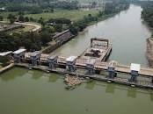
PEMBEKALAN TEKNIS AHSP
DINAS PEKERJAAN UMUM PENATAAN RUANG DAN PERUMAHAN RAKYAT
PROVINSI KALIMANTAN TIMUR
mengacu pada
PerMen PUPR Nomor 8 Tahun 2023 Tentang Pedoman Penyusunan Perkiraan Biaya Pekerjaan Konstruksi
BIDANG PUPR
dan
Surat Edaran Dirjen Bina Konstruksi
Nomor 30 Tahun 2025
Lampiran IV Bidang Sumber Daya Air
Samarinda, 09 Juli 2025
Iskandar A. Yusuf
iayusuf258@gmail.com; HP: 0818226699

Slide 2
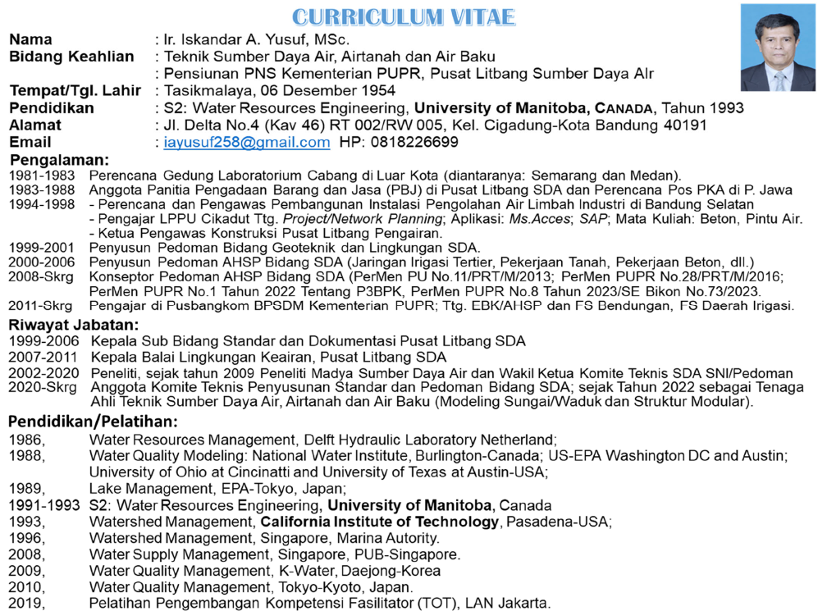

Slide 3

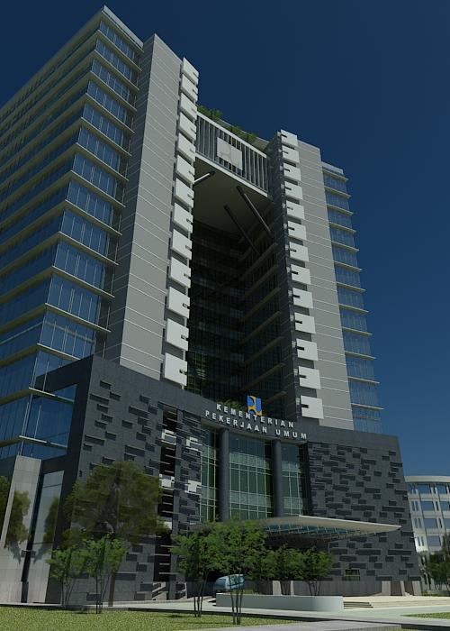

POKOK BAHASAN
Target Capaian Pembekalan Teknis AHSP
Bidang SDA
Introduction
Isi Materi AHSP dalam PerMen/SE
Teori Menghitung Koefisien
Agenda inti perubahan di th 2022
Menyusun Form DKH/BoQ
Menentukan HSD, HSPo, Angkut
Menghitung HSP
Menghitung RAB/HPP/HPS/EBK

Slide 4

1.1 Acuan Normatif
1
Undang-undang No.2 Tahun 2017 Tentang Jasa Konstruksi
Perpress No. 12 Tahun 2021 Tentang Perubahan Atas Peraturan Presiden Nomor 16 Tahun 2018 Tentang Pengadaan Barang/Jasa Pemerintah
PP No. 14 Tahun 2021 Peraturan pelaksanaan Undang-undang No.2 Tahun 2017 Tentang Jasa Konstruksi
PerMen PUPR No. 10 Tahun 2021 tentang Pedoman SMKK
PerMen PUPR No.8 Tahun 2023 tentang Pedoman Penyusunan Perkiraan Biaya Konstruksi Bidang PUPR.
Peraturan Menteri PU No. 09/PRT/M/2014 tentang Jenis dan Tata Cara Penggunaan Peralatan Konstruksi di Kementerian Pekerjaan Umum.
Peraturan LKPP Nomor 12 Tahun 2021 Tentang Pedoman Pelaksanaan Pengadaan Barang/Jasa Pemerintah Melalui Penyedia.

Slide 5


1.2 Apa yang diketahui tentang AHSP ?
1
- Metode atau Cara hitung apa ?
- Status legalnya ?
1). Analisa BOW (Tahun 1921-2013)
Ini sesuai dengan kondisi di masa penjajahan Belanda
Bidang Cipta Karya
Bidang SDA
Bidang Bina Marga
Sudah ada analisa untuk:
- Pembuatan rumah sederhana yg Cukup lengkap
- Pembuatan saluran drainase
- Pembuatan jalan Pasir Waled dan Telford
2). Analisa K (kinerja)
Pada tahun 1980-an dibuat analisa tambahan sesuai tuntutan kebutuhan saat itu baik di SDA, BM dan CK
3). SNI – ABK (Analisa Biaya Konstruksi)
Ditetapkan pada tahun 2008 untuk kegiatan CK-manual

Slide 6
1.3 Apa Status SNI – AHSP ?
1
Tahun 2008 Sudah ada SNI-ABK !!!
Status SNI adalah Sukarela (Voluntary), kecuali
atau menjadi WAJIB apabila:
Sudah diacu oleh kontrak dan/atau spesifikasi teknis pekerjaan
Terkait dengan keamanan, keselamatan dan kesehatan
Terkait dengan upaya pelestarian lingkungan hidup
Sudah diadopsi menjadi regulasi teknis oleh institusi dan/atau pelaksana kegiatan
Peraturan
Menteri PUPR/PU

Slide 7
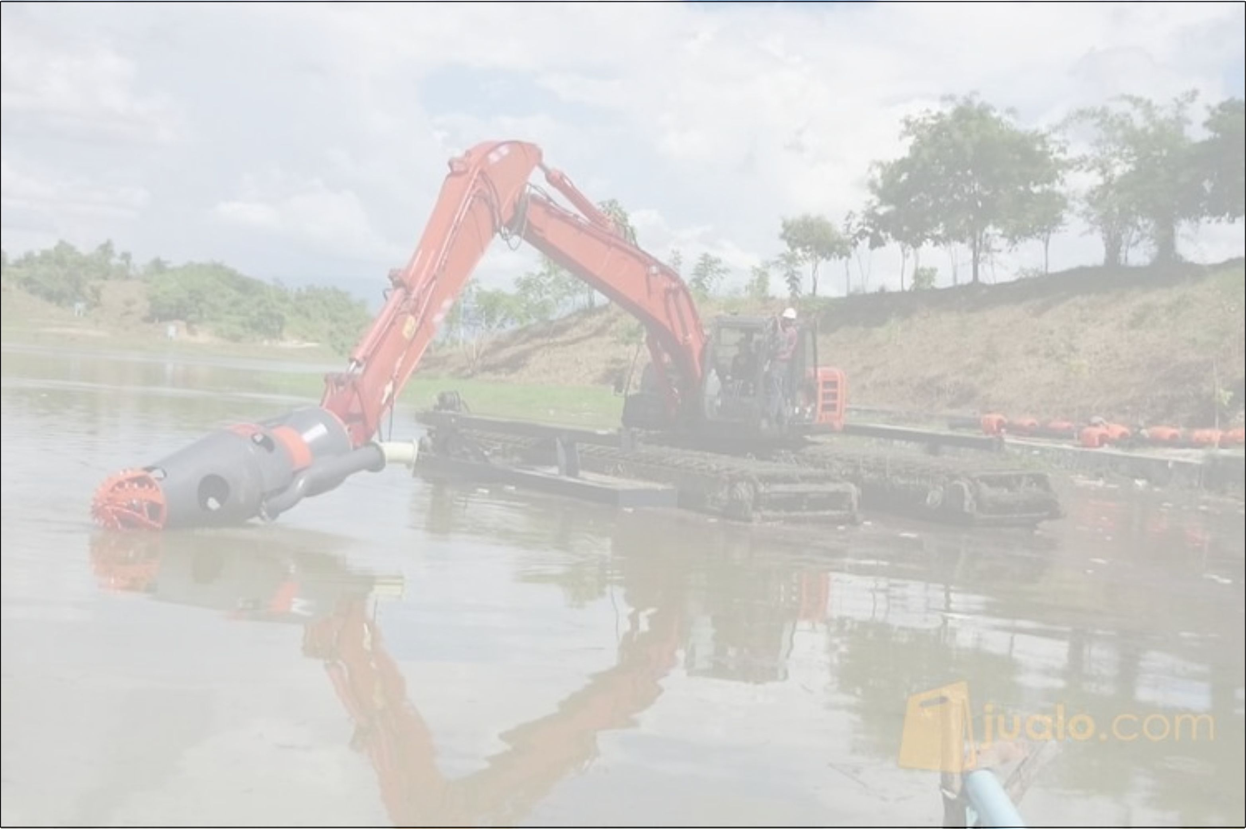
1.4 Manfaat PerMen AHSP
1
1. Adanya bakuan AHSP yang legal sesuai dengan PerMen PUPR Nomor 8 Tahun 2023 Tentang P3BPK dan SE Dirjen Binkon No.30 Tahun 2025 Tentang TCP2BPK.
2. Metode AHSP yang sama digunakan oleh pembuat HPS baik dari satker ataupun dari antisipasi penawaran Penyedia dapat menghindari terjadinya HSP timpang ( > 10%);
3. Coverage HSP sudah termasuk biaya tidak langsung (Biaya Umum/overhead dan Keuntungan).
4. Dapat menghitung extra cost untuk lokasi-lokasi remote terkait biaya angkutan jarak jauh dan/atau lintas pulau;
5. Memperhitungkan penerapan SMKK sesuai dengan PerMen PUPR No. 10 Tahun 2021 Tentang SMKK,

Slide 8
1.5 Rekam Jejak AHSP di Indonesia
1
Rekam Jejak penggunaan AHSP di Indonesia sebagai berikut:
1921 – 2013 Analisa BOW (ditetapkan sejak Zaman Belanda)
1980-an…... Analisa Kinerja, untuk manual, semi-mekanis, mekanis
2008………. SNI-ABK (Analisis Biaya Konstruksi)
2013 – 2018 PerMen PU No.11 Tahun 2013
2018 – 2021 PerMen PUPR No.28 Tahun 2021
2021 – 2022 PerMen PUPR No.1 Tahun 2022
2022 – 2023 PerMen PUPR Nomor 8 Tahun 2023
SE Dirjen BinKon No. 68 Tahun 2023
2024 – 2025 PerMen PUPR Nomor 8 Tahun 2023
SE Dirjen BinKon No.73/SE/Dk/2024 Tahun 2024
SE Dirjen BinKon No.30 Tahun 2025

Slide 9
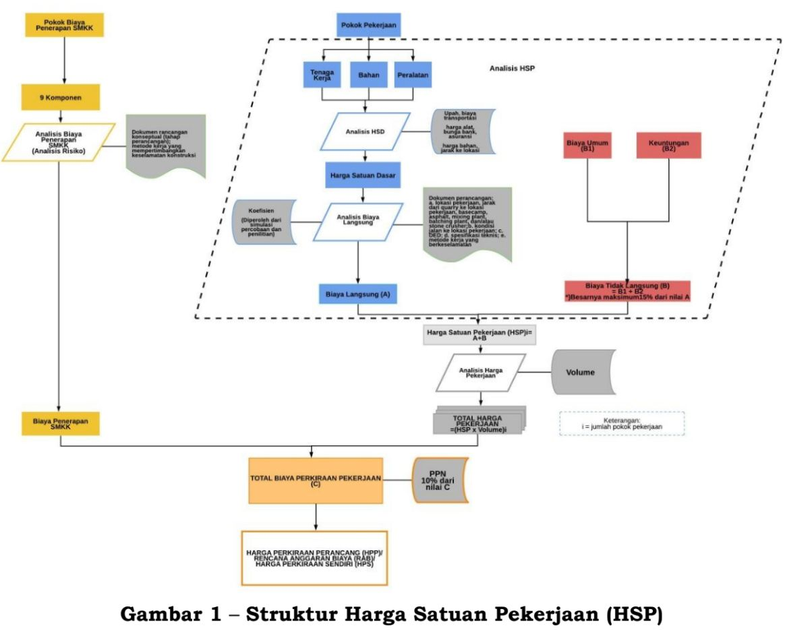
1.6 Struktur AHSP
1

Slide 10
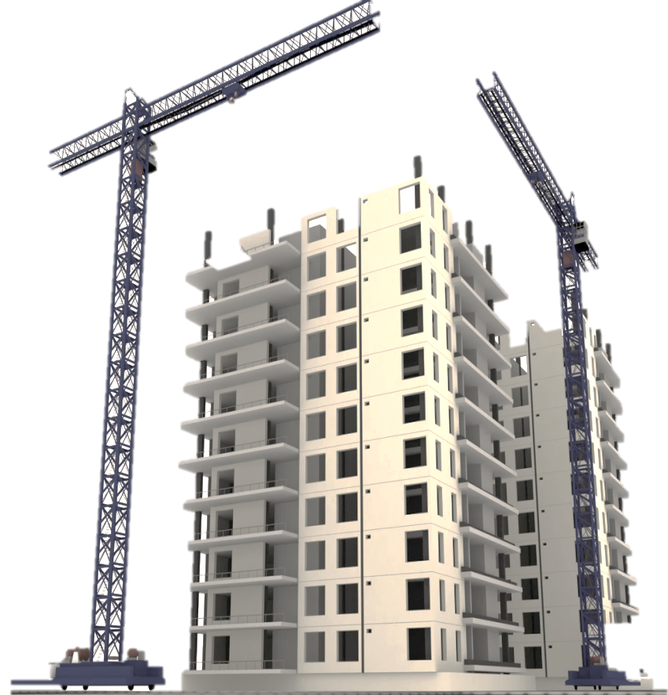
1.7 Bagan Alir Proses Perhitungan HPP/HPS
1
SK-KepDa/Survai
(HSD total)
Gambar Kerja & Spesifikasi Teknis
DETAIL DESAIN
PerMen PUPR no. 8 Tahun 2023
Tentang P3BPK dan
SE Dirjen Binkon No.30/2025 Tentang TCP2BPK
(AHSP)
DAERAH
SETEMPAT
DKH (BoQ)
Jenis dan Kuantitas pekerjaan
Satuan panjang
Satuan luas
Satuan volume
Satuan waktu
Satuan berat
HSD
Jenis+varian pek. dan Koefisien:
Upah Tenaga Kerja
Material
Peralatan
Lain-lain
- Material
- Penyediaan
- Pengolahan
- Retribusi
Spektek
Biaya
Angkut
Houling:
Manual/Mekanis
HARGA SATUAN
PEKERJAAN (HSP)
HARGA PRAKIRAAN
(HPP dan/atau HPS)
HSD
Lokasi
HSD
Lokasi
HSD AHSP HSP DKP HPP/HPS

Slide 11
1.8 Struktur P3BPK Bidang PUPR
1
PerMen PUPR
Nomor 8 Tahun 2023
Ditetapkan
Tgl 30 Agustus 2023
Revisi PerMen diharapkan paling cepat 3 – 5 tahun sekali
AHSP di sektor2 sangat dinamis berubahnya sehingga ditetapkan sebagai Surat Edaran dan minimal ada perubahan satu tahun sekali.
SE Dirjen Binkon No.30 Tahun 2025
Lampiran I
Pengumpulan Data
Lampiran IiI
Biaya SMKK
Lampiran IV
AHSP Bidang SDA
Lampiran V
AHSP Bidang BM
Lampiran VII
AHSP Bidang CK
Lingkup AHSP Bidang SDA
Komponen Dasar Konstruksi
Bendung
Jaringan Irigasi
Pengaman Sungai
Bendungan dan Embung
Pengaman Pantai & Muara Sungai
Infrastruktur Rawa
Infrastruktur Air Tanah dan Air Baku
Pekerjaan Pintu Air+Peralatan Hidro-mekanik-elektrik
Lampiran VI
TC Pengajuan Usulan AHSP
Lampiran II
Tabel Acuan
Revisi PerMen diharapkan paling cepat 3 – 5 tahun sekali
AHSP di sektor2 sangat dinamis berubahnya sehingga ditetapkan sebagai Surat Edaran dan minimal ada perubahan satu tahun sekali.
P3BPK: Pedoman Penyusunan Perkiraan Biaya Pekerjaan Konstruksi

Slide 12
1
1.9 DISKUSI UMUM
a. Berbagai hal yang sering berbeda pemahaman
Penyataan terkait pekerjaan-pekerjaan yang tidak dibayar misal:
1). Metode kerja: - Pasang Bouwplank, Profil dan Pengukuran
- Struktur penunjang sementara, jalan semen- tara, kistdam, dll.
2). Galian total, hanya dibayar volume galian neto saja
3). Mata pembayaran Lumsum tidak boleh ditambah Biaya Umum dan Keuntungan
4). Pengujian bahan/material: biaya pengujian hasil pekerjaan, dan completion test atau uji kinerja ahir, biayanya sudah termasuk dalam HSPnya sesuai PerMen PUPR Nomor 8 Tahun 2023 Tentang P3BPK masuk ke dalam Biaya Umum dan Keuntungan.
5). Pekerjaan Commisioning termasuk memproduksi/menumbuh-kan media sampai berfungsi baik. Nama pekerjaannya harus disebutkan “pembelian media serta proses penumbuhan sampai dengan berfungsi dengan baik”, dan ada pula harus termasuk pembayaran patentnya.
6). Guaranty Statement: Pengujian Mutu dan Penjaminan Mutu
Catatan: kecuali jika tertulis lain dalam kontrak

Slide 13

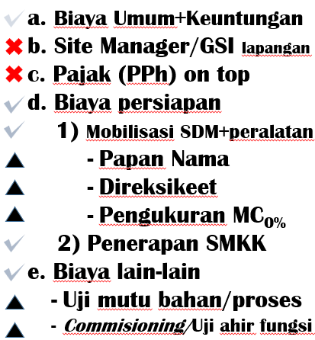
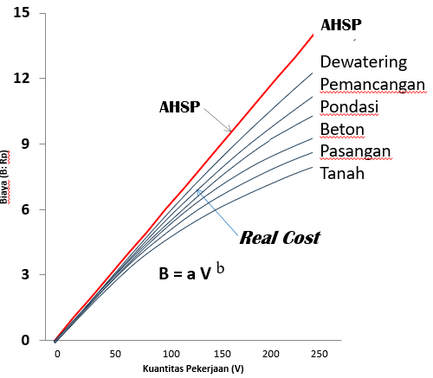
b. Biaya apa saja yg seharusnya ada

Slide 14
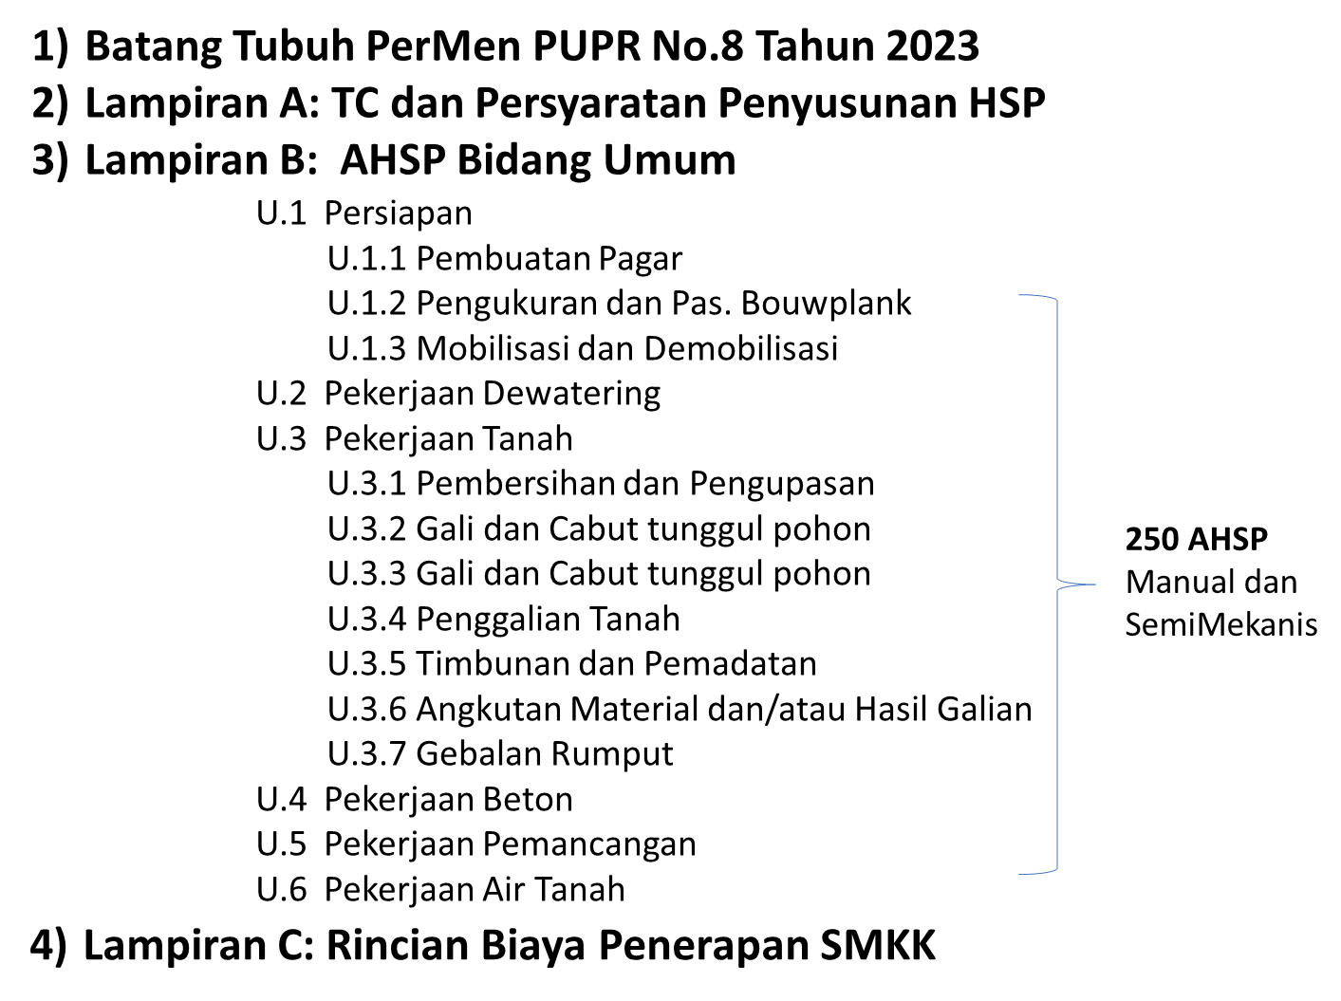
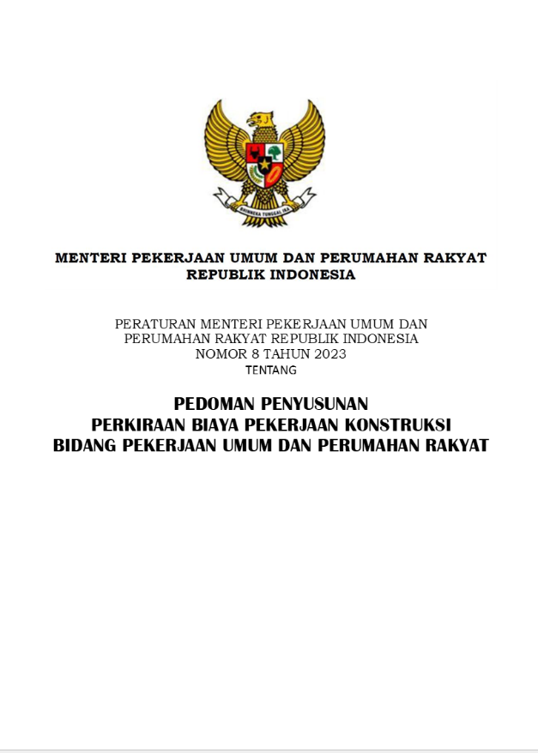
2
2.a Isi Materi AHSP di PerMen PUPR No. 8 Tahun 2023
Tentang P3 BPK
(30 Agustus 2023)

Slide 15

2.b Isi Materi AHSP di SE Dirjen BinKon No.30
Tahun 2025
(28 Februari 2025)
2
SE Dirjen BinKon No. 30 Tetang TCP2BPK Tahun 2025,
28 Februari 2025
NOMOR 30 TAHUN 2025
Lampiran I : Pedoman Pengumpulan Data
Lampiran II : Tabel Acuan
Lampiran III : Biaya Penerapan SMKK
Lampiran IV : AHSP Bidang Sumber Daya Air
Lampiran V : AHSP Bidang Bina Marga
Lampiran VI : AHSP Bidang Cipta Karya
Lampiran VII: Tata Cara Pengajuan Usulan AHSP
Lampiran IV : AHSP Bidang Sumber Daya Air

Slide 16
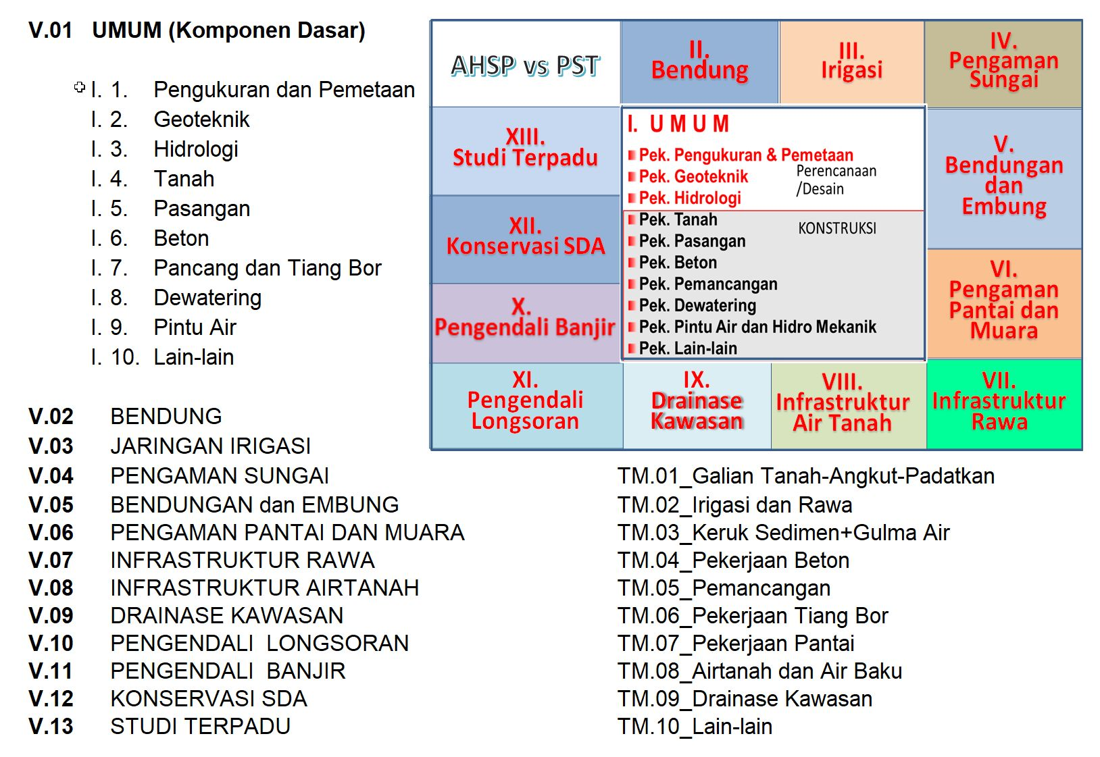

Slide 17
Metode Kerja dan
Tata Cara Perhitungan Biaya Konstruksi
A.1 CARA MANUAL
III.3.1.a Analisis Koefisien Produktivitas Tenaga Kerja
III.3.2.a Analisis Koefisien Produktivitas Peralatan
III.3.3.a Analisis Kuantitas Bahan/Material
AHSP dari PerMen PUPR Nomor 8 Tahun 2023 Tentang P3BPK
AHSP dari SE Dirjen Bina Konstruksi Nomor 30 Tahun 2025

Slide 18
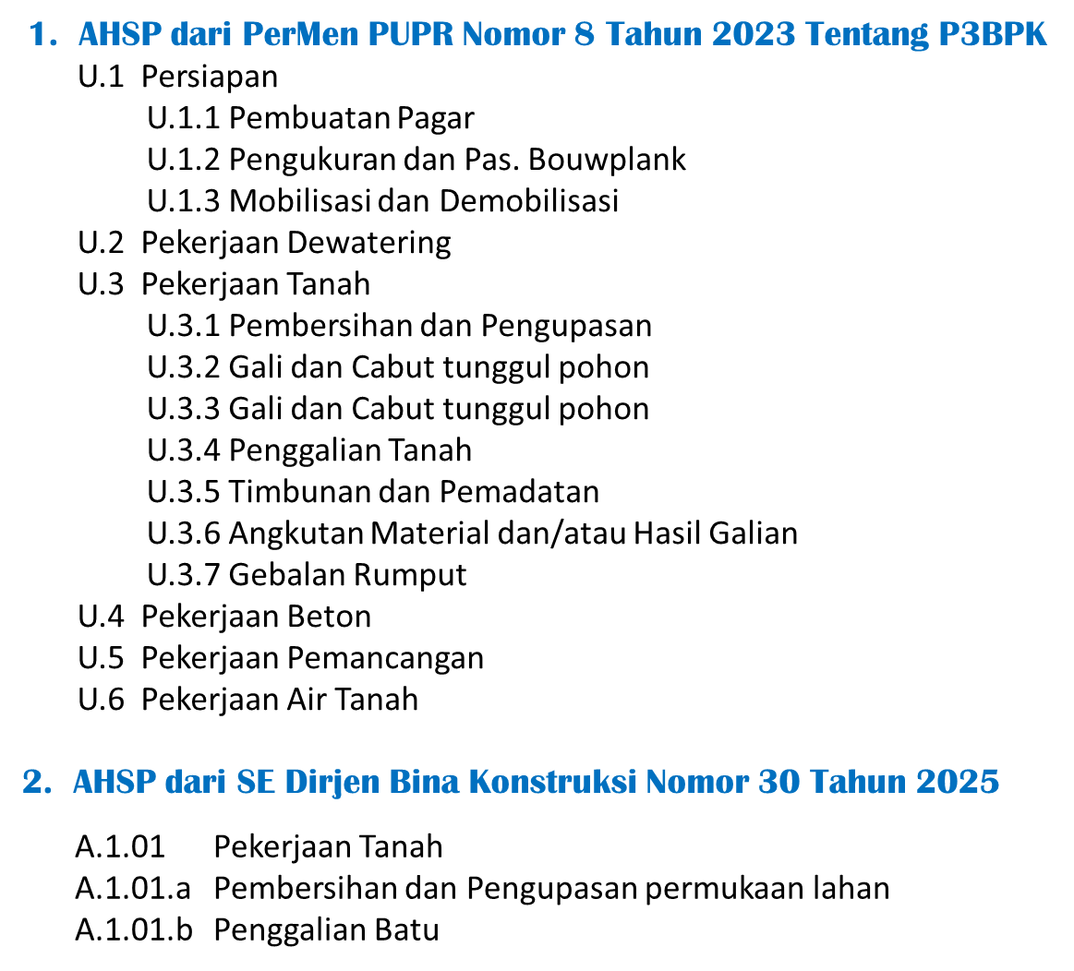

Slide 19
Metode Kerja dan
Tata Cara Perhitungan Biaya Konstruksi
A.2 CARA SEMI MEKANIS
III.3.1.b Analisis Koefisien Produktivitas Tenaga Kerja
III.3.2.b Analisis Koefisien Produktivitas Peralatan
III.3.3.b Analisis Kuantitas Bahan/Material
AHSP dari PerMen PUPR Nomor 8 Tahun 2023 Tentang P3BPK
AHSP dari SE Dirjen Bina Konstruksi Nomor 30 Tahun 2025

Slide 20
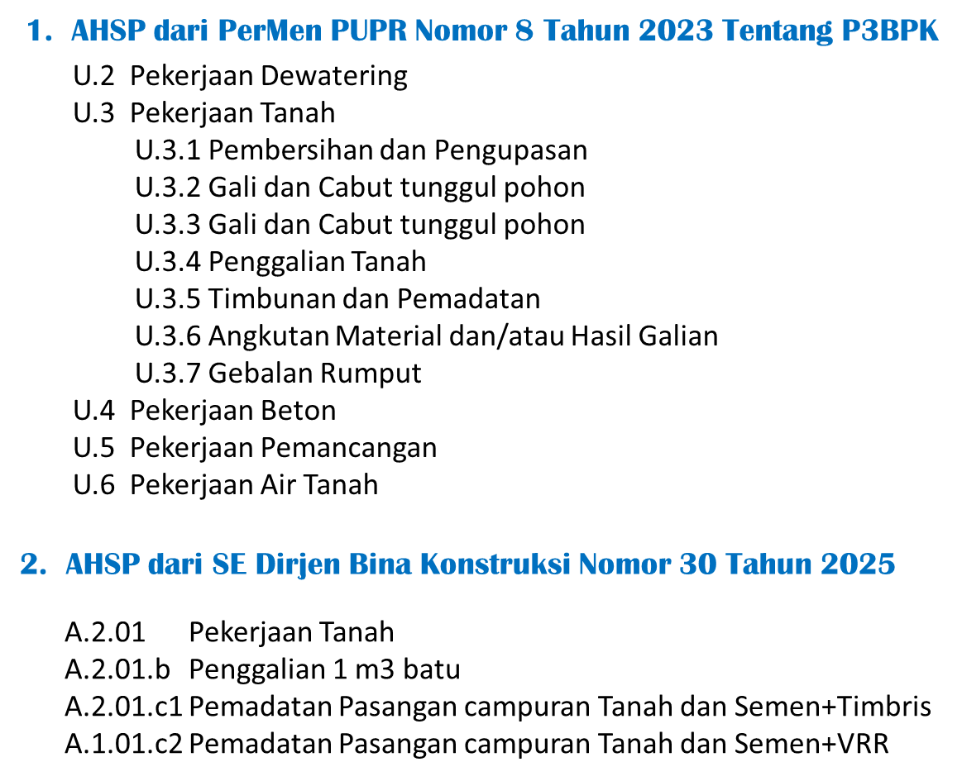

Slide 21
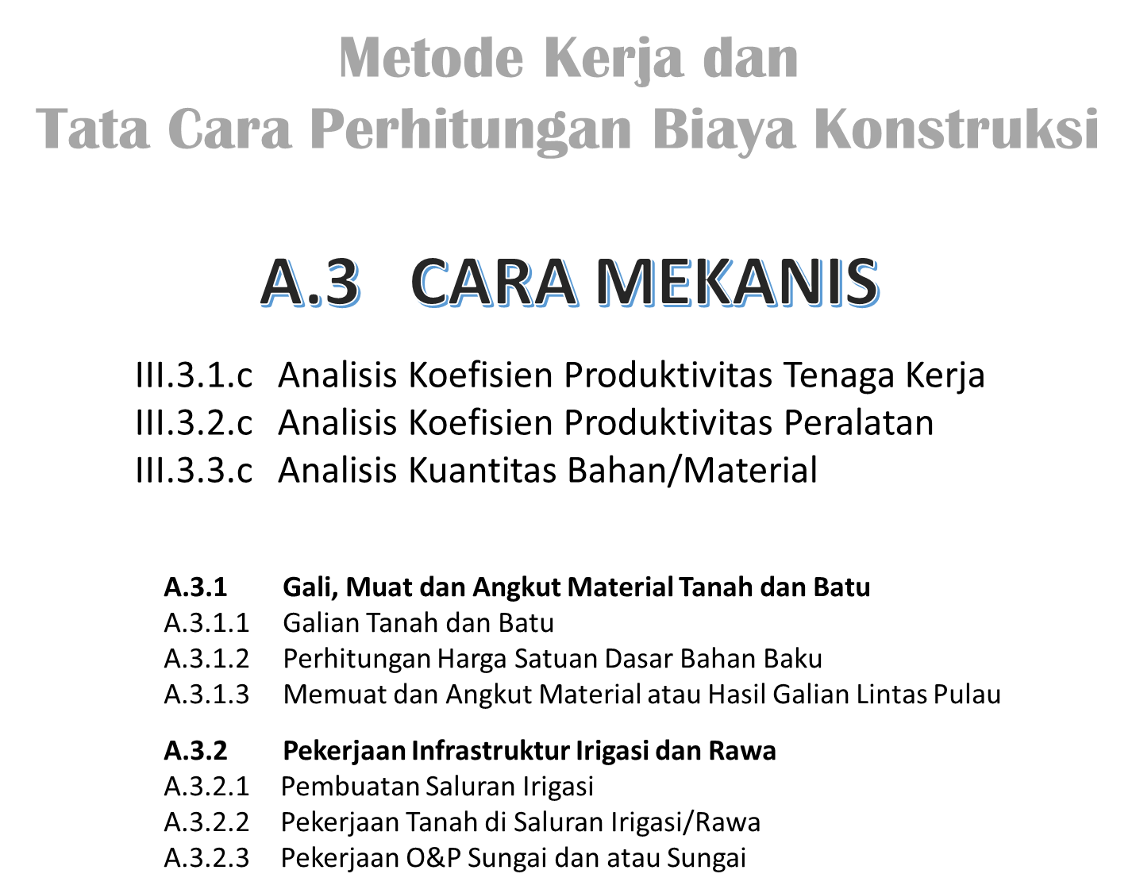

Slide 22
Lanjutan
A.3.3 Pengerukan Sedimen dan Gulma Air
A.3.3.1 Pengerukan Sedimen di Sungai dan Muara
A.3.3.2 Pengerukan Sedimen Dasar Waduk atau Danau
A.3.3.3 Pengerukan Sedimen di Situ/Bendungan/Danau
A.3.3.4 Pengerukan Sedimen di Sungai pakai Kapal Keruk Suction Dredger
A.3.4 Pekerjaan Beton
A.3.4.1 Pembuatan s.d. Pengecoran Campuran Beton Secara Mekanis
A.3.4.2 Pembuatan s.d. Pengecoran Campuran Beton Secara Mekanis di BP
yang diangkut Truck Mixer ke Lokasi Pekerjaan
A.3.4.3 Shotcrete dan Soil Nailing
A.3.4.4 Analisis Produktivitas Peralatan
A.3.5 Pemancangan Secara Mekanis
A.3.5.1 Pemancangan dengan Pile Driver Hammer
A.3.5.2 Pemancangan dengan Vibratory Pile Driver (VPD)
A.3.5.3 Pemancangan dengan Excavator
A.3.5.4 Pengelasan, Pemancangan, Pencabutan dan Angkutan Tiang
Pancang dan Turap Sementara

Slide 23
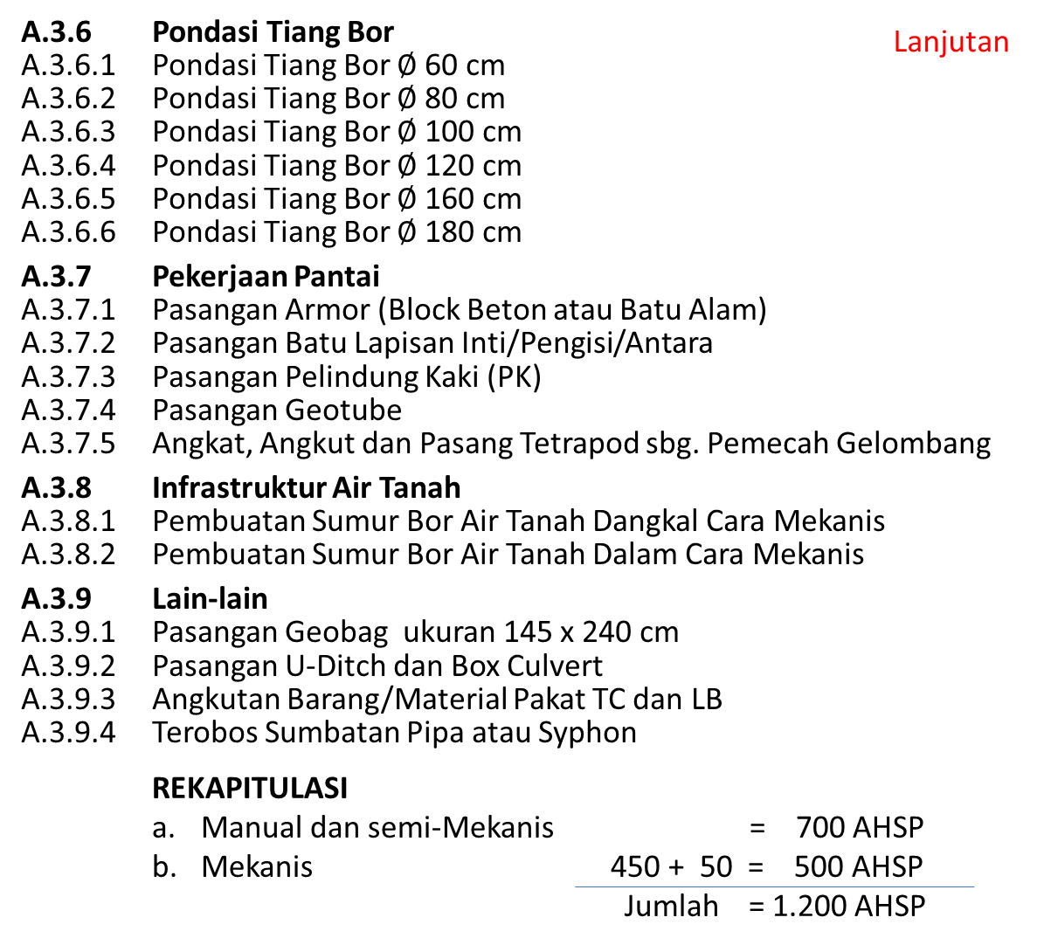

Slide 24
AHSP Bidang Sumber Daya Air
SE Direktur Jenderal Bina Konstruksi
Nomor 30 Tahun 2025 Tentang Tata Cara
Penyusunan Perkiraan Biaya Pekerjaan Konstruksi
Lampiran II AHSP Bidang SDA
A.1.1 Pekerjaan Tanah
A.1.2 Pekerjaan Pasangan
A.1.3 Pekerjaan Beton
A.1.4 …..
A.1.8 Infrastruktur Air Tanah
A.1.9 Lain-lain.
A.1 Pekerjaan Manual
A.2 Pekerjaan Semi Mekanis
A.3 Pekerjaan Mekanis
A.4 Contoh Daftar HSD Tenaga Kerja, Bahan dan Alat, Kota Bandung, Jawa Barat Tahun 2022 (Informatif)
A.5 Contoh Daftar HSP SDA, Kota Bandung, Jawa Barat, Tahun 2022 (Informatif)
A.6 Contoh-contoh RAB/HPP/HPS Bidang Sumber Daya Air (Informatif)
+ 800
AHSP

Slide 25

3. Teori menghitung Koefisien AHSP
3
HSP = Koefisen x HSD
Harga Satuan
Pekerjaan
Apa itu HSD
Harga satuan dasar (HSD) adalah harga satuan komponen dari mata pembayaran dalam satuan tertentu, misalnya:
upah tenaga kerja (jam, hari, bulan, dsb.),
Bahan/material (m, m², m³, kg, ton, zak, dsb.),
peralatan (unit, jam, hari, dsb.), dan
di lokasi pekerjaan.

Slide 26
Apa itu Koefisien
Koefisien adalah besaran kebutuhan:
Tenaga kerja, Bahan, Alat untuk menyelesaikan satu satuan atau unit pekerjaan (misal: buah atau unit, m’, m², m³ dan kg).
Bahan atau Material ditentukan oleh hasil penelitian atau Job-mixed
Tenaga kerja dan/atau alat yang dihitung berdasarkan hasil pengamatan untuk menyelesaikan satu unit produktivitas tenaga kerja dan/atau alatnya.

Slide 27
Analisis Koefisien sangat penting !!!
Analisis Koefisien
(Kunci ketepatan)
Tepat Biaya
Konstruksi
Data dan/atau Asumsi:
1) Kondisi lapangan, 2) Kompetensi tenaga kerja,
Pemenuhan spesifikasi:
a) Kuantitas dan mutu material b) Kinerja peralatan
c) Kinerja Tenaga Kerja
Kebutuhan Volume/Luas/Panjang/Berat
(pemenuhan kuantitas/kualitas produk)
-Jenis alat
-Kapasitas produksi
-Faktor erfisiensi
-Waktu siklus
-Minimum sesuai dengan koefisien
-Durasi eff. sesuai asumsi, u/ normal 7 jam/hari

Slide 28
Koefisien Tenaga Kerja
Jumlah kebutuhan tenaga kerja untuk menyelesaikan satu unit satuan tertentu pekerjaan, misal untuk 1 m³ pekerja gali untuk cara manual ataupun pekerja yang membantu perapihan pada pekerjaan secara mekanis.
Untuk cara semi-mekanis, ada pekerjaan yang cukup sulit dikerjakan secara manual, maka dibantu oleh tenaga mesin daya rendah seperti: Beton Molen, Vibrator dan Jack-Hammer. Sehingga disini hanya sebagian saja yang dikerjakan secara manual karena sudah dibantu dengan mesin sebagai contoh pekerjaan pengecoran beton dibantu oleh Beton Molen dapat mengurangi jumlah tenaga kerja yang dibutuhkannya.
Pada pekerjaan secara manual dan semi-mekanis koefisien-koefisien ini telah dihitung dan kemudian ditetapkan sebagai koefisien yang bersifat normatif berarti tidak boleh diubah harus diikuti sepenuhnya.
Sedangkan untuk cara mekanis yang ditelusurinya mulai dari produktivitas alat/jam yang membutuhkan pula tenaga kerja untuk membantu penyelesaian atau perapihan pekerjaannya.

Slide 29
Untuk mendapatkan koefisien tenaga kerja dalam satuan orang-jam atau orang-hari per satuan pengukuran (m¹, m², m³, ton, dan lain-lain). Berikut ini rumus yang umum digunakan untuk menentukan koefisien tenaga kerja.
Produksi / hari: Qt = Tk x Qi; satuan pengukuran
Koefisien tenaga kerja/m³:
(L.01) Pekerja = (Tk x P) / Qt; hari dikonversi ke “Jam”
(L.02) Tukang = (Tk x Tb)/Qt; hari dikonversi ke “Jam”
(L.03) Kepala tukang = (Tk x Kt)/Qt; hari dikonversi ke “Jam”
(L.04) Mandor = (Tk x M)/ Qt; hari dikonversi ke “Jam”
Keterangan:
Qt adalah besaran kapasitas produksi alat; satuan pengukuran/hari,
Qi adalah besaran kapasitas produksi alat; satuan pengukuran/jam,
P adalah jumlah pekerja yang diperlukan; orang,
Tb adalah jumlah tukang batu yang diperlukan; orang,
Tk adalah jumlah jam kerja per hari (7 jam); jam, (kondisi normal,
pekerjaan di pantai menyesuaikan dg jadwal pasut).
M adalah jumlah mandor yang diperlukan; orang.

Slide 30
b) Koefisien Bahan/material.
Koefisien bahan/material adalah kebutuhan bahan/material yang memenuhi persyaratan mutu bahannya sendiri seperti yang tercantum dalam spesifikasi teknis, baik mengenai jenis, kuantitas maupun komposisinya bila merupakan suatu produk campuran ataupun hasil akhir campuran bahan sebagai komponen infrastruktur yang sesuai fungsinya. Kebutuhan bahan/material seyogianya mempertimbangkan antara lain:
a. Faktor kembang, susut dan kehilangan (akibat ceceran);
Faktor buckling bahan (akibat bahan yang berbeda gradasinya saling mengisi);
d. Kuantitas bahan;
Faktor kembang susut dan faktor kehilangan bahan pada dasarnya ditetapkan berdasarkan pengalaman, pengamatan dan percobaan. Kuantitas bahan yang diperlukan dalam analisis adalah merupakan koefisien bahan dalam satuan pengukuran (m¹, m², m³, ton, kg, Liter, dan lain-lain). Faktor-faktor ini dapat berpengaruh terhadap analisis koefisien bahan/material. Berbagai jenis tanah dalam keadaan asli (sebelum digali), terlepas setelah penggalian atau pemadatan, volumenya akan berubah akibat dari faktor pengembangan dan penyusutan bahan serta buckling untuk bahan yang bergradasi signifikan.

Slide 31
Perhitungan Koefisien Bahan/Material
a) Koefisien bahan dengan proporsi persen dalam satuan m³ :
%Bahan x (BiP x 1 m³ x Fh) / BiL
b) Koefisien bahan dengan komposisi persen, dalam satuan kg :
%Bahan x (BiP x 1 m³ x Fh) x 1.000
c) Koefisien bahan lepas atau padat per m³ :
1 m³ x Fk x Fh
Keterangan:
%bahan adalah % bahan (agregat, tanah, dan lain-lain) yg digunakan dalam suatu campuran.
BiP adalah berat isi padat bahan (agregat, tanah, dan lain-lain) atau campuran beraspal yang digunakan. Simbol ini dapat diganti dengan simbol Dn
BiL adalah berat isi lepas bahan (agregat, tanah, dan lain-lain) atau campuran beraspal yang digunakan. Simbol ini dapat diganti dengan simbol Dn
1 m³ adalah (salah satu) satuan pengukuran bahan atau campuran
Fh adalah faktor kehilangan bahan berbentuk curah atau kemasan, yang bervariasi
Fk adalah faktor pengembangan
1.000 adalah perkalian dari satuan ton ke kg
n adalah bilangan tetap yang ditulis sub script

Slide 32
dari batu karang yang dicelup semen, termasuk kualitas air yang telah tercemar atau juga terkontaminasi air laut. Maka untuk ini sebaiknya pada saat pelelangan, Pengguna sudah memberikan data hasil job mixed untuk berbagai quary sekitarnya, dan berikutnya semua koefisien bahan termasuk kualitas air harus disesuaikan dengan hasil job mixed-nya.
c) Koefisien Peralatan;
Koefisien alat adalah waktu yang diperlukan (biasanya dalam satuan jam) oleh suatu alat untuk menyelesaikan atau menghasilkan produksi sebesar satu unit satuan jenis pekerjaan. Data utama yang diperlukan untuk perhitungan efisiensi alat ini adalah:
- Jenis alat;
- Faktor efisiensi alat;
- Waktu siklus; dan
- Kapasitas produksi alat.
Satuan kapasitas produksi alat adalah satu satuan pengukuran per jam. Koefisien alat adalah berbanding terbalik dengan kapasitas produksi.
Koefisien alat /m³= 1 / Q, jam.

Slide 33

4
Agenda Inti Perubahan
dari PerMen PUPR Nomor 1 Tahun 2022 ke
PerMen PUPR No. 8 Tahun 2023 Tentang P3BPK
dan
SE Dirjen Binkon Nomor 30 Tahun 2025
Tentang TCP2BPK Bidang PUPR
Restrukturisasi AHSP
Konversi Angkutan Material
Harmonisasi untuk Integrasi A, B dan C
Kondisi Umum dan Khusus
Biaya umum dan Keuntungan
Beberapa Ketentuan yang perlu diperhatikan
Penambahan Mata AHSP yang belum ada
Mata AHSP yang baru

Slide 34
4.1 Restrukturisasi AHSP
a) Integrasi A, B dan C……… Umum
Penggunaan AHSP ini jangan seperti org Keuangan, Jika Vol. galian total 2.500 m3, ambilah AHSP > 2.000 m3
(1) Cara Manual dan Semi-Mekanis
(a) Harmonisasi perbedaan Kuantitas pekerjaan (SDA+CK)
Contoh: Galian tanah 0 s.d. 200 m3; > 200 s.d. 2.000 m3 dan > 2.000 m3
(b) Perbedaan tinggi Konstruksi
Contoh:-Pas. Batu belah untuk tinggi s.d. 1 m’; > 1 s.d. 2 m’…dst.
-Pas. Bronjong kawat untuk tinggi s.d. 1 m’; >1s.d.2 m’…dst.
-Pas. Batu Kosong untuk tinggi s.d. 1 m’; > 1 s.d. 2 m’…dst.
(c ) Penyesuaian perhitungan koef. alat semi mekanis
Capital based jadi Performance based; Contoh: Molen, Vibrator, Stamper
(2) Cara Mekanis
(a) Persamaam Proses (BM dan SDA)
Contoh:-Striping dan Kosrekan = Clearing and Grubbing
-Galian tanah di daerah non-rawa dg di rawa dapat beda alat
- Pemadatan timbunan tanah, agregat, batu…. dll.
(b) Pembatasan tenaga bantuan manual sesuai tk. ketelitian hasil pekerjaan
Contoh: TK manual bantu Exca. maks. 2org pekerja sesuai kebutuhan
(c) Mobilisasi dan Demobilisasi

Slide 35
b) Mengupdate Acuan
(1) Alat berat menggunakan Hand Book edisi Desember 2007 atau yang lebih baru seperti Hand Book Tahun 2016.
(2) HSD bahan baku untuk volume > 2.000 m3 harus mempertimbang-kan HSD bahan baku yang diambil dari BA atau Quarry atau Pabrik.
c) Peningkatan Efisiensi
(1) Peningkatan efisiensi dari 0,75 (menengah-tinggi) menjadi 0,83 (tertinggi), kecuali yang ditetapkan oleh pabrik alat, sehingga ada beberapa alat yang maksimumnya < 0,83.
(2) Penghitungan jumlah alat berat yang dibutuhkan sesuai target jadwal
d) Biaya Penerapan SMKK
(1) Biaya Penerapan SMKK merupakan biaya langsung yang disajikan secara terpisah dengan komponen konstruksinya
(2) Biaya SMKK minimum tidak terbatas pada 9 komponen sesuai dengan PerMen No. 10/PRT/M/2021.
e) Meningkatkan fungsi komponen biaya atau AHSP
(1) Mobilisasi dan demobilisasi untuk semua sektor A, B dan C.
(2) Biaya umum dan Keuntungan.

Slide 36
4.2 Konversi Angkutan Material Lain
Berat Isi Tanah Lepas
1,0 – 1,2…..rerata 1,1 t/m³
Konversi HSP Angkutan:
a. 22 zak Semen 50 kg = HSP angkut tanah
b. Batu kali = 0,965/1,1 x HSP angkut tanah
c. Koral = 1,26/1,1 x HSP angkut tanah
d. Pasir = 1,30/1,1 x HSP angkut tanah

Slide 37
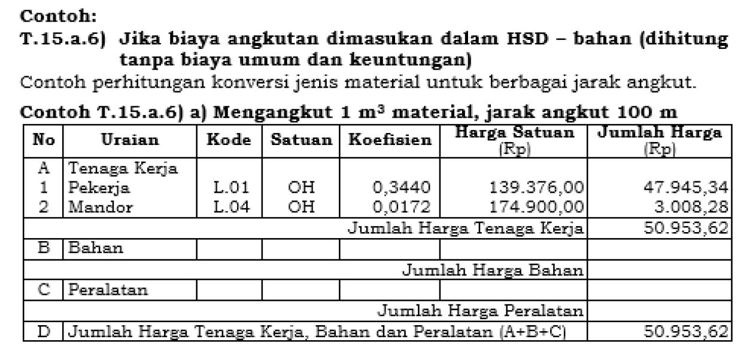
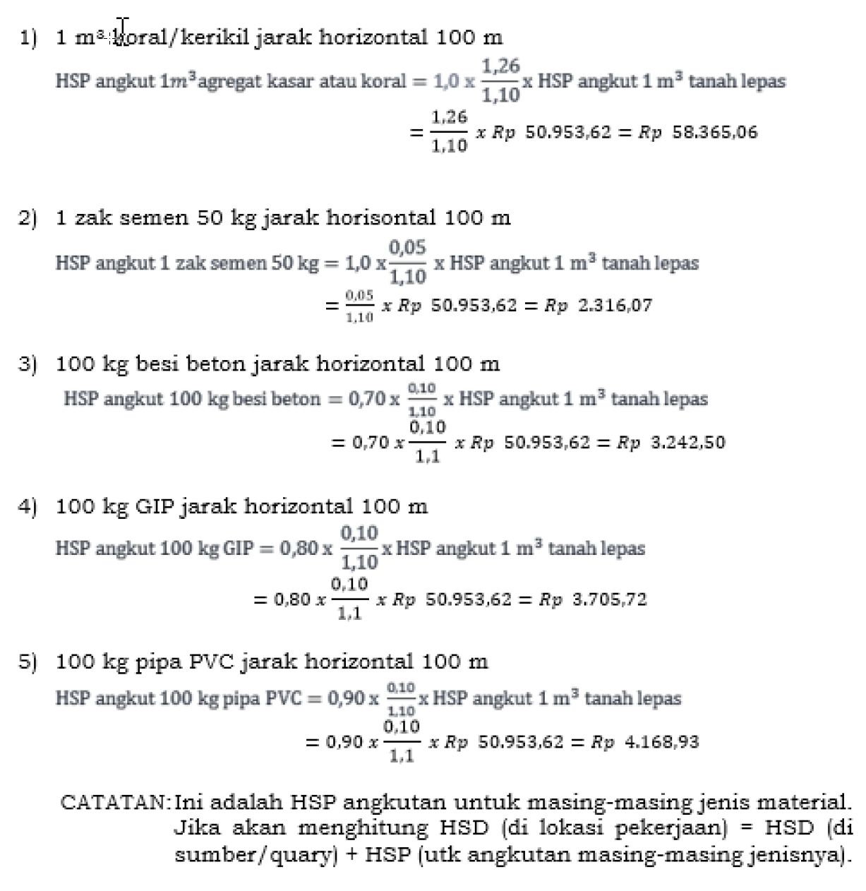
Lanjutan

Slide 38
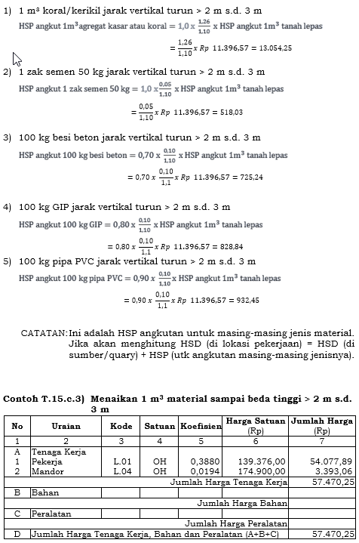
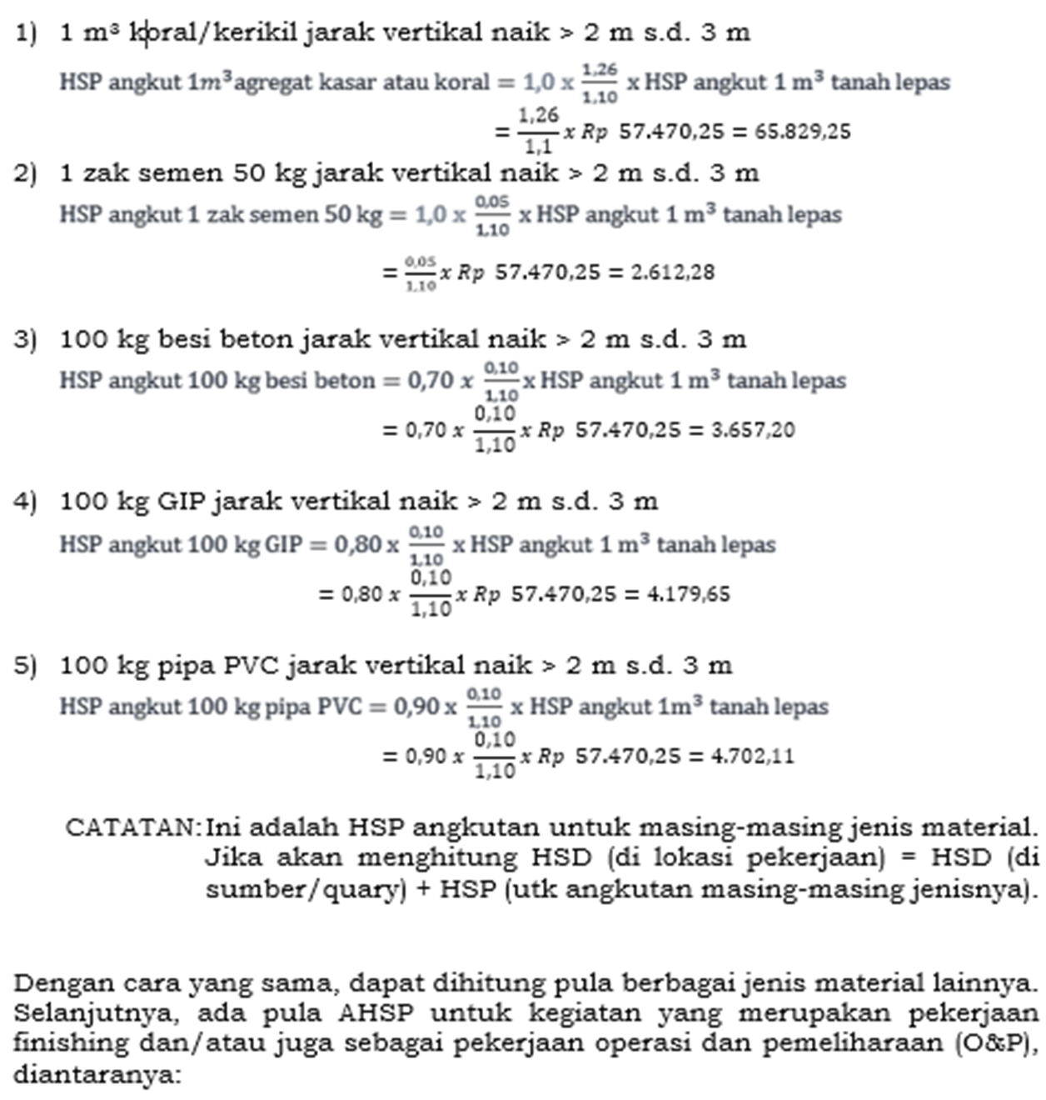
Lanjutan

Slide 39
4.3 Harmonisasi untuk Integrasi A, B dan C
Tipe N (5,2 MPa)
a). Pasangan Batu 1pc : 4 pp atau lainnya
Sering terjadi temuan saat audit
Ditambah Angkutan vertikal
4 m
1 m
Tipe N (5,2 MPa)
Pasangan Batu 1pc : 4 pp
Semi-mekanis
*Pekerja ………. 1,80
Mollen………… 0,076
Manual
*Pekerja …….. 2,70
SDA
* Termasuk tenaga kerja memasang esteger dan sulitnya mengangkat bahan/material
Perlu diharmonisasi
1 m
Pekerja ………. 1,5
CK

Slide 40
Koefisien Pekerja Langsiran vertikal 1 m3 tanah lepas
A0 = 1,5000 P
B5 = 0,5981 P
A5 = A0 + B5 x (2000/1100)
= 2,5874 P
A6 = A0 + B6 x (2000/1100)
A7 = A0 + B7 x (2000/1100)
dst….
Koefisien Pekerja setiap 1 m3 TPT pas. Batu belah utk berbagai tinggi TPT-nya

Slide 41
Menyusun AHSP utk berbagai beda tinggi
P.01.a Mortar tipe M (17,2 MPa)
Bahan/Material
Batu Belah ……….. 1,2 m3
Pasir Pasang……… 0,440 m3
Portland Cement.. 252 kg

Slide 42
b). Contoh Penggunaan Koefisien Beton Molen (Concrete Mixer) model lain
1. Tipe M (17,2 MPa)
Tipe S (12,5 MPa)
Tipe N ( 5,2 MPa)
Tipe O ( 2,4 MPa)

Slide 43
c). Contoh AHSP Pas. Bronjong, AHSP untuk tenaga kerja
Untuk Bronjong kawat, koefisien yang ada hanya utk pondasi atau ketinggian sampai 1 m’ di atas muka tanah.
Penambahan koef. Merupakan langsiran vertikal yang berdasarkan AHSP U.3.6.c.1
Dimensi Struktur untuk H < 5 m’
-Gravity…………………. B = 0,5-0,7 H
-Rivetmen+Pancang… B = 0,4-0,5 H
-Rivetmen……………… B = 2–3 m’
H
B
Disini diberikan contoh untuk AHSP P.06.a.1.a yaitu Bronjong uk. 2 x 1 x 1 m3 adalah:
hitungan untuk berbagai ketinggian hanya untuk Pekerja dan Tukang pengisian batu saja.
Koef. Pengisi Batu utk tinggi s.d. 1 m’ adalah 1,500 Pekerja
Penambahan koefisien untukmasing-masing ketinggian:
Tinggi s.d. 2 m’, Pekerja = 1,5000 + 965/1100*0,2000 = 1,6754
3 m’, Pekerja = 1,5000 + 965/1100*0,2926 = 1,7567
4 m’, Pekerja = 1,5000 + 965/1100*0,3896 = 1,8418
Contoh untuk tinggi s.d. 2 m’, maka Pekerja yg tadinya 1,500 diganti 1,6754;
selanjutnya Tukang =(1,380+1,6754)/3= 1,0185 dan
Mandor = (1,380+1,6754)/10 = 0,3055.

Slide 44
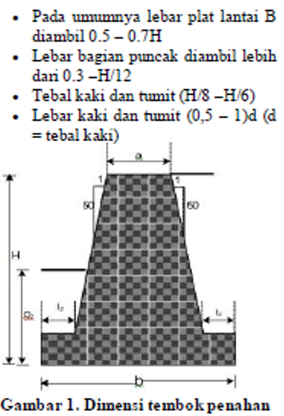
4.4 Kondisi Umum dan Khusus
Kondisi Umum
1. Struktur Fondasi dari konstruksi sebaiknya kriterianya gravity.
2. Faktor kelandaian atau kemiringan bentuk konstruksi akan mempengaruhi stabilitas konstruksinya.
Misal untuk kemiringan:
a. 1h:5v ruas gravity cukuplah 10%H
b. 1h:1v ruas gravity masih aman 40%H
3. 1h:0,5v ruas gravity minimum 60%H
1h
5v
1h
5v
Gambar-1. Dinding Penahan Tanah
Kemiringan

Slide 45
Tinggi bronjong > 2 m’
Tinggi timbunan > 4 m’
Tambahan jarak Pengecoran
Tinggi > 4m’ dan/atau Horizontal > 25 m’
Kondisi Khusus
Pengangkutan Material Pengisi Bronjong
(Langsiran vertikal secara Manual)
Sudah dibuatkan Koefisien Tenaga Kerja angkutan vertikal, untuk setiap beda tinggi 1 m’ m
Penambahan Tiang
Pancang sesusai
kebutuhan, maka
HSP dihitung
terpisah karena
beda fungsinya
6 m
H
(0,5 – 0,7) H
1 m’ diatas elevasi ini
Koef. SDA=CKP
Harusnya
gravity
Harusnya
gravity
1 m

Slide 46
4.5 Biaya Umum dan Keuntungan
Pedoman AHSP sebagai Lampiran PerMen PUPR Nomor 08 Tahun 2023, pada butir 5.3.4
Biaya kantor pusat yang bukan dari biaya pengadaan untuk setiap mata pembayaran
Biaya upah pegawai kantor lapangan
Biaya manajemen (bunga bank, jaminan bank)
Biaya pelatihan (training) di luar SMKK
Biaya akuntansi dan auditing
Biaya registrasi dan perizinan lainnya di luar SMKK
Biaya periklanan, humas dan promosi
Biaya pengobatan pegawai pusat dan lapangan
Biaya traveling dan rapat
Biaya asuransi di luar SMKK
Biaya penyusutan peralatan penunjang
Biaya kantor, listrik, dan komunikasi;
Biaya percetakan (Shop drawing, Asbuilt drawing, Dokumentasi diluar SMKK)
Biaya pengujian mutu; dan/atau
Biaya perbaikan dan penanganan dampak kecelakaan konstruksi (untuk pekerjaan yang tidak menggunakan Construction All Risk (CAR).
Dalam hal terjadi Kecelakaan Konstruksi, maka biaya perbaikan dan penanganan dampak dari Kecelakaan Konstruksi menjadi bagian dari Biaya Umum.
Biaya umum/overhead dihitung berdasarkan persentase dari biaya langsung yang besarnya tergantung dari lama waktu pelaksanaan pekerjaan, besarnya tingkat bunga yang berlaku dan lain sebagainya sesuai dengan ketentuan termasuk biaya risiko pekerjaan selama pelaksanaan dan masa pemeliharaan dalam kontrak pekerjaan.
Besarnya biaya umum dan keuntungan ditentukan dengan mempertimbangkan antara lain tingkat suku bunga pinjaman bank yang berlaku, tingkat inflasi, overhead kantor pusat dan lapangan, dan resiko investasi.
HPS disusun dengan memperhitungkan keuntungan dan biaya overhead yang dianggap wajar sesuai Peraturan yang berlaku.

Slide 47
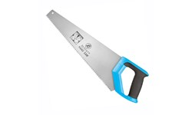
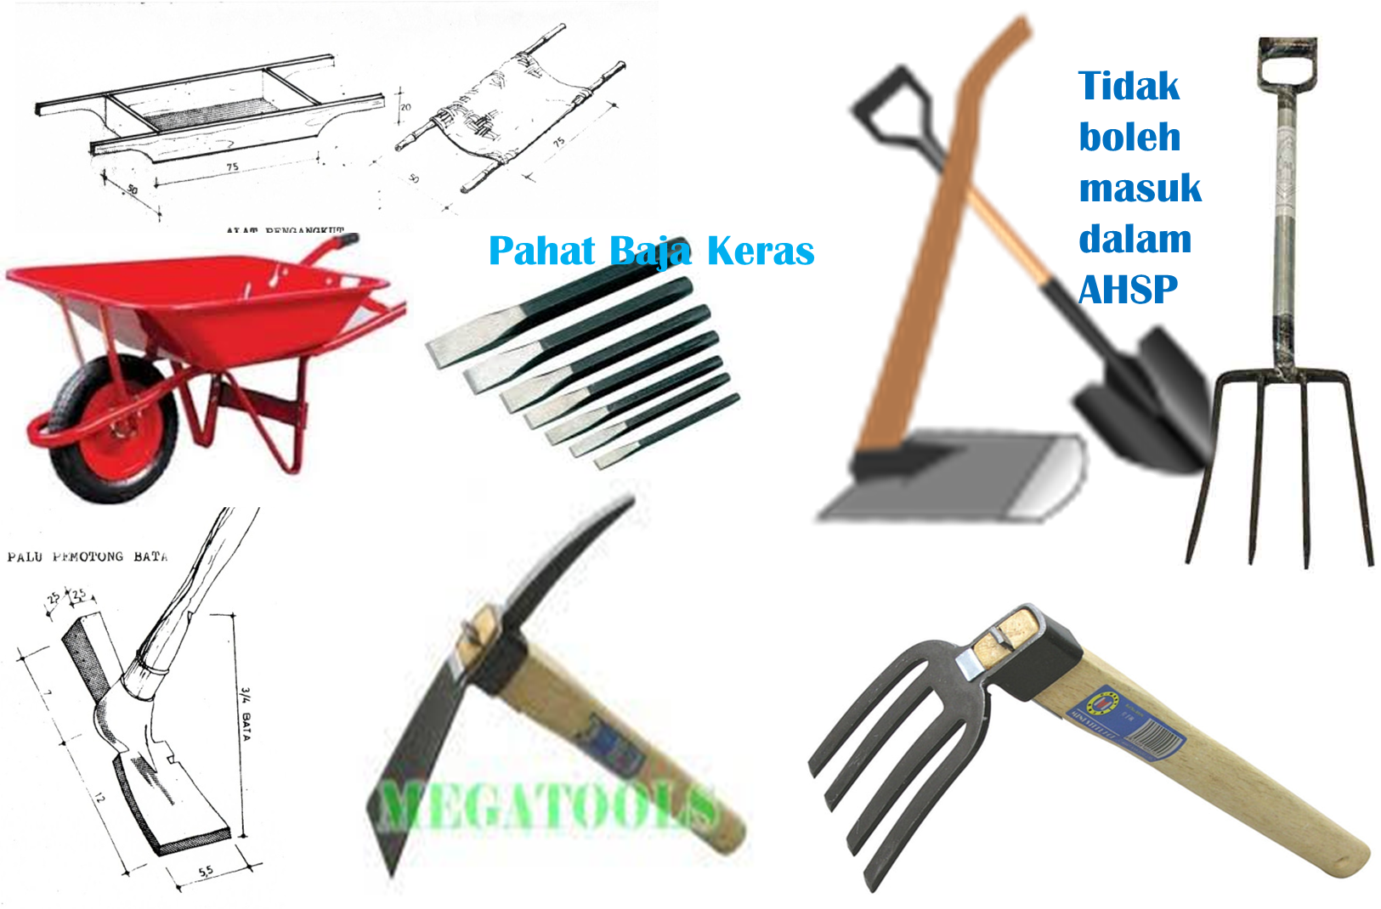
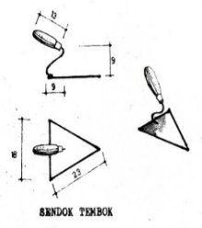
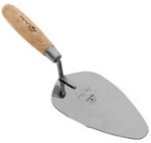
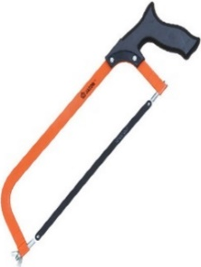
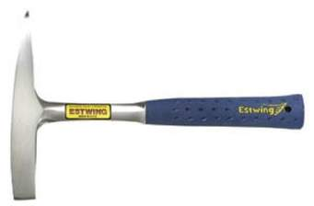
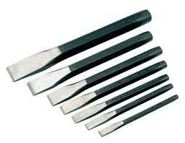
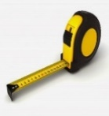
4.6 Beberapa Ketentuan yang perlu diperhatikan
1) Alat Bantu atau Penunjang
Ada biaya umum (overhead) yang dapat kita ambil yaitu termasuk biaya penyusutan alat bantu
Yang melekat pada Tenaga kerja, misalnya: Meteran, Sendok Tembok, waterpas (Nivo) portable, peralatan yang umum seperti pahat, palu, linggis, cangkul..dll.
Yang melekat pada Penyedia, misalnya: Kereta dorong, Dolak, dll.
Satuan Biaya LS
Biaya yang mempunyai satuan lump sum (baca lumsum) tidak boleh ditambah biaya tidak langsung yg 10%-15% x biaya langsung
a. Alat-alat yang melekat pada Tenaga Kerja
b. Alat-alat yang harus disediakan Penyedia

Slide 48
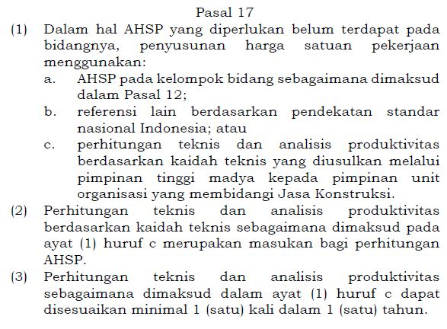
4.7 Penambahan Mata AHSP yang belum ada

Slide 49
4.8 Mata AHSP Baru
Setelah restrukturisasi rumpun/kelompok AHSP di Bidang Umum ataupun di sektornya masing-masing, banyak mata AHSP baru dari masing-masing sektor yang ditambahkan maupun disesuaikan. Adapun hasil restrukturisasi dan penambahan mata AHSP yang baru sebagai berikut:
Di Bidang Umum banyak yang ditarik ke sektor asalnya karena sangat spesifik, sehingga cocok berada pada sektornya.
Penambahan mata AHSP yang baru (sebelumnya belum ada) khususnya di bidang SDA baik untuk pekerjaan konstruksi ataupun untuk pekerjaan O & P menjadi > 1.600 halaman:
Pasangan U-Ditch, Box Culvert, Gorong-gorong dan Grevel;
Pondasi Tiang Bor berbagai ukuran;
Pemancangan dengan Vibratory Pile Driver;
Terobos sumbatan untuk Syphon dan Talang;
Mesin pemadat ukuran kecil sebagai penunjang pekerjaan semi-mekanis; dan
Mata AHSP untuk pekerjaan Pantai, pemotongan pohon beserta pencabutan tunggul dan akar pohonnya.
c) Di Bina Marga tercatat > 2.000 halaman AHSP
d) Di CK tercatat > 1.400 halaman AHSP

Slide 50

5
PENYUSUNAN DKH/BoQ
- Work Breakdown Structure (WBS)
- Menghitung Kuantitas Pekerjaan

Slide 51
Penyusunan Daftar Kuantitas Pekerjaan dan Harga (DKH)
-Gambar Perancangan
-Spesifikasi Teknis yang mengacu database spesifikasi Umum
-Daftar Kuantitas Pekerjaan dan Harga (DKH)
-RAB/HPP dengan error maks. 10%
Perancangan
Konstruksi
-Gambar Shop menjadi Gambar Kerja
-Spesifikasi Teknis yang diupdate saat Shop drawing
-Daftar Kuantitas Pekerjaan dan Harga (DKH) yg diupdate
-RAB/HPS yg diupdate, error maks. 5%
Penyusunan Daftar Kuantitas Pekerjaan dan Harga (DKH)
dianjurkan mengikuti work breakdown structure (WBS)-nya.
Work breakdown structure (WBS) berbagai Infrastruktur SDA (lihat A.6).
Bendung
Jaringan Irigasi
Pengaman Sungai
Bendungan dan Embung
Pengaman Pantai dan Muara
Infrastruktur Rawa
Infrastruktur Air Tanah dan Air Baku
Pintu Air+Peralatan Hidro-Mek.-Elektrik
9. Lain-lain

Slide 52
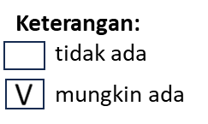
5.1 Contoh WBS Bendung (4- level)
Lihat di Tabel A.6.1
Level-1 Level-2 Level-3 Level-4 (Komponen Dasar)
Tanah
V
V
V
V
V
V
V
V
V
V
V
V
V
V
V
V
V
V
V
V
Pasangan
V
V
V
V
V
V
V
V
V
V
V
V
V
V
V
V
V
v
V
V
V
V
Beton
V
V
V
V
V
V
V
V
V
V
V
V
V
V
V
V
V
V
V
V
V
V
Pancang
V
V
V
V
V
PA-HM
V
V
Dewater
V
V
V
V
V
V
V
V
V
V
V
V
V
V
V
V
V
V
V
Lain-lain
V
v
V
V
V
V
v
V
V
V
V
V
V
V
v
v
V
V
V
V
V
-Ambang Bendung
-Mercu bendung
-Lapisan tahan aus
-Tembok Pangkal
-Pembilas
Tubuh
Bendung
Udik
Bendung
Hilir
Bendung
Perlengkapan
Bendung
Bangunan
Intake
-Tembok sayap Hulu
-Tembok pengarah arus
-Lantai udik
Bendung
Tetap
-Tembok sayap Hilir
-Peredam Energi
-Pondasi
-Rip-rap
-Dinding Tirai
-Tanggul banjir/penutup
-Saluran Pengelak
-Rumah jaga
-Penduga muka air
-Tangga operasi
-Pintu-pintu
-Pilar pintu
-Dinding banjir
-Jembatan pelayanan
-Tembok pangkal
-Lantai +skiming wall
-Saringan sampah
-Rumah pintu

Slide 53
Contoh Menyusun dan Menghitung Kuantitas Pekerjaan

Slide 54
Selanjutnya menghitung kuantitas pekerjaan yg memperhitungkan juga faktor kembang-susut volume material (Fk) ataupun faktor kehilangan (Fh), lihat DKH Saluran Irigasi Cara Mekanis dan Irigasi Pracetak Modular.

Slide 55
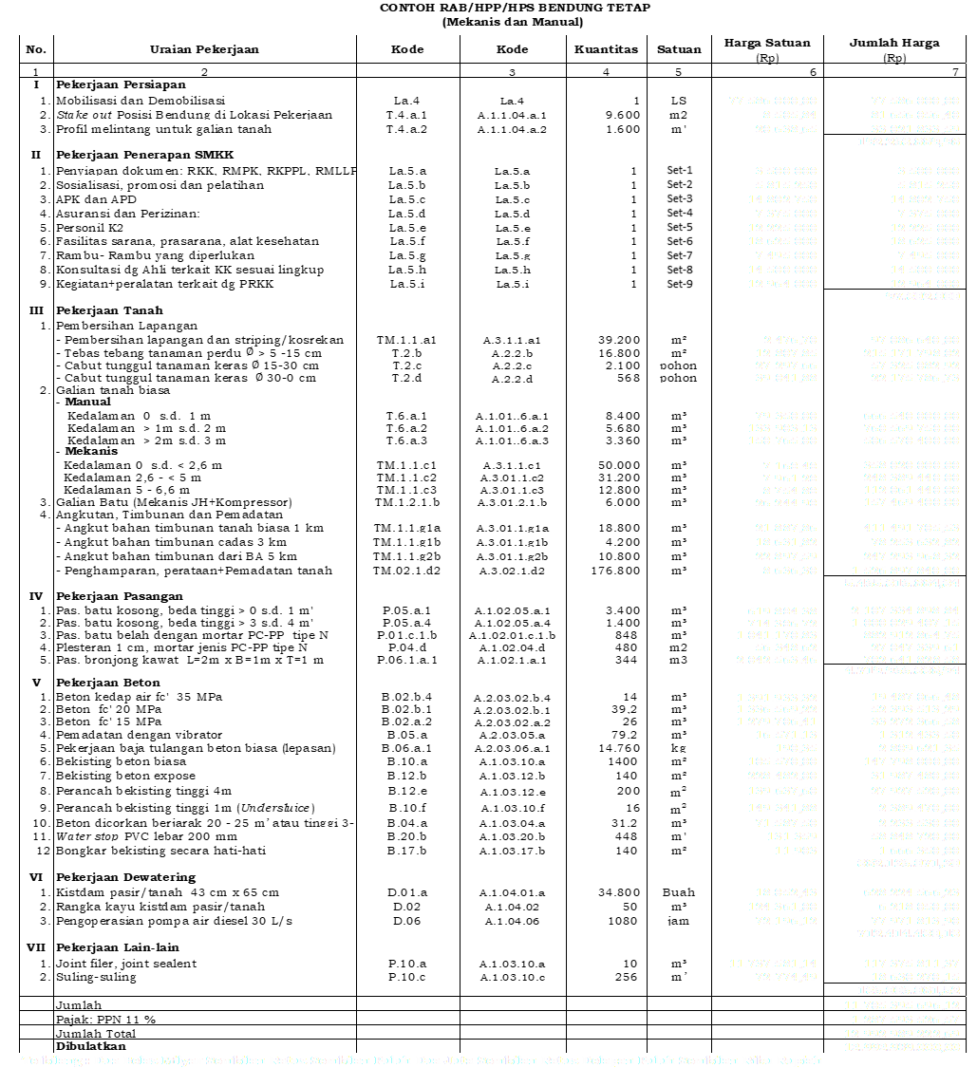
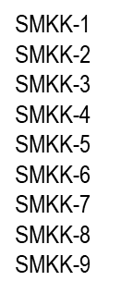
Contoh DKH Bendung Tetap
(Manual dan Mekanis)
I. Pekerjaan Persiapan
II. Pekerjaan
Penerapan SMKK
III. s.d. ahir
Ikuti pengelompokan
Work Breakdown
Structure

Slide 56

5.2 Contoh WBS Jaringan Irigasi (level-4)
Lihat di Tabel A.6.2
Level-1 Level-2 Level-3 Level-4 (Komponen Dasar)
Tanah
V
V
V
V
V
V
V
V
V
V
V
V
V
V
V
V
Pasangan
V
V
V
V
V
V
V
V
V
V
V
V
V
V
V
Beton
V
V
V
V
V
V
V
V
V
V
V
V
V
V
V
V
Pancang
V
V
V
V
V
V
V
V
V
V
V
V
V
V
V
V
PA-HM
V
V
V
V
V
V
V
V
V
Dewater
V
V
V
V
V
V
V
V
V
V
V
V
V
V
V
V
Lain-lain
V
V
V
V
V
V
V
V
V
V
V
V
V
V
V
V
-Saluran Primer
-Saluran Sekunder
-Saluran Tertier
-Saluran Pembuang
Saluran
Bangunan
Ukur
Bangunan
Pengatur
Bangunan
Pelengkap
-V-Notch Thomson
-Romijn
-Ambang Lebar
-Crump de gruiter
Untuk Contoh diambil WBS Jaringan Irigasi, khususnya Pembuatan Saluran Primer
Jaringan
Irigasi
-Bagi
-Sadap
-Bagi-Sadap
-Bangunan Terjun
-Got Miring
-Talang
-Syphon
-Lain-lain
Keterangan:
tidak ada
mungkin ada

Slide 57
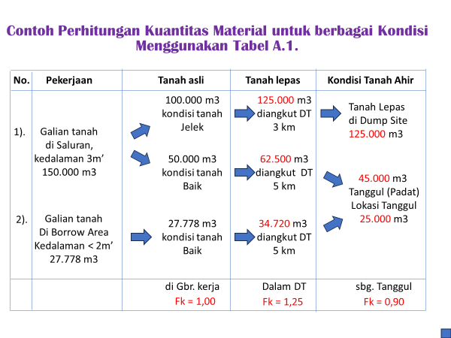

Slide 58
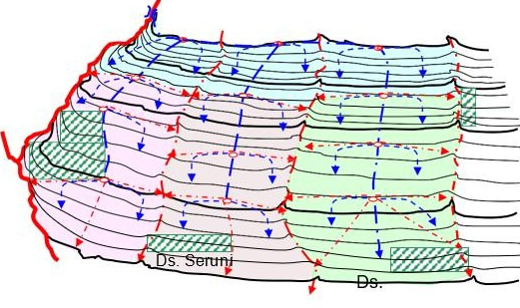
Contoh Pendetilan Peta Saluran Primer
SALURAN PRIMER
Bendung
SALURAN PRIMER
ALang-alang dengan tum-
buhan perdu φ < 5-15 cm
(22,5%)
Rumput dan tum-
buhan gulma
(32,5%)
Rumput dan Pohon
Karet φ > 30 cm
(22,5%)
Rawa Lebak dengan
tumbuhan perdu liar
(22,5%)

Slide 59
Contoh DKH Saluran Irigasi
(Manual dan Mekanis)
Pekerjaan Persiapan
Belum diisi
Penerapan SMKK
Berbagai jenis pekerjaan (nama generik yg menggambarkan kondisi pekerjaannya) dapat dilihat
Pada butir Tabel A.5 Contoh Daftar HSP SDA, Kota Bandung, Jawa Barat, Tahun 2022 (Informatif)

Slide 60
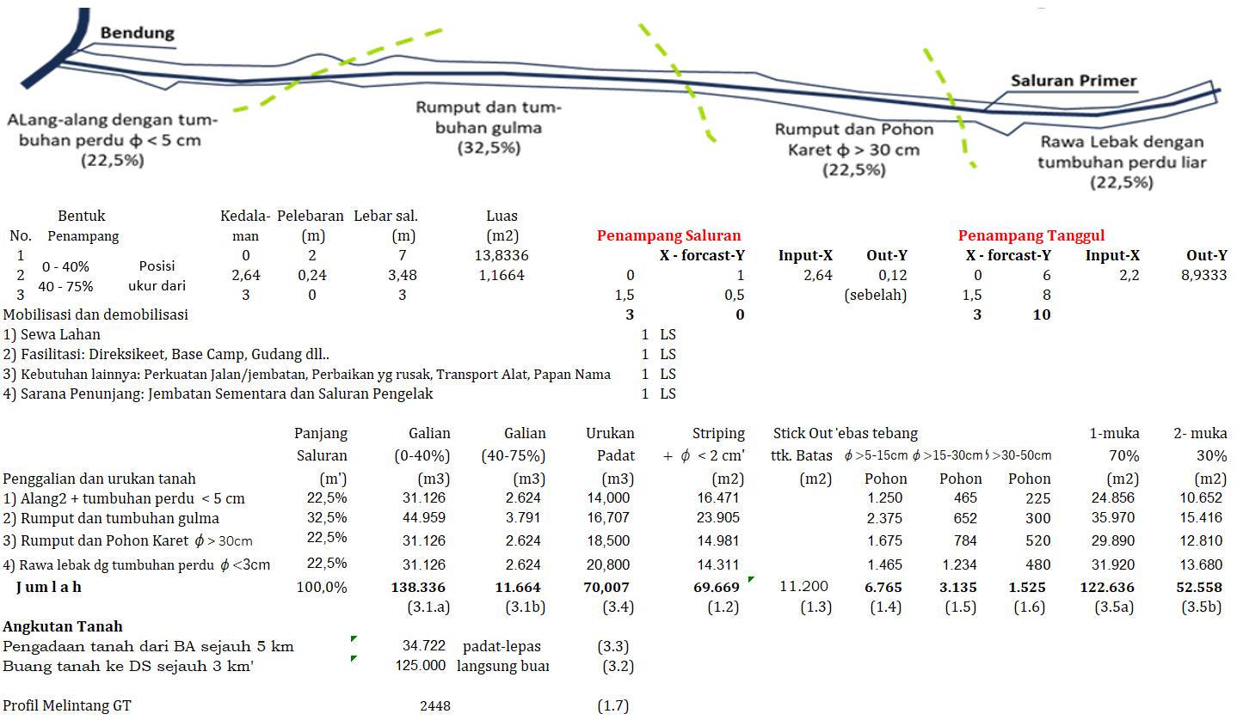
Contoh Pekerjaan Utama Komp. Infrastruktur Sal. Irigasi

Slide 61
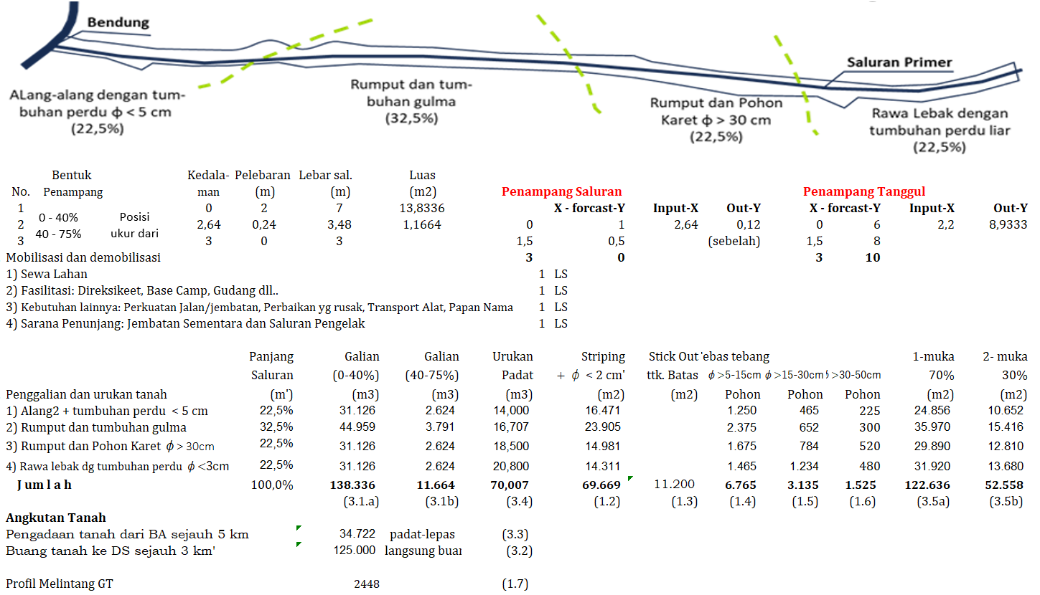
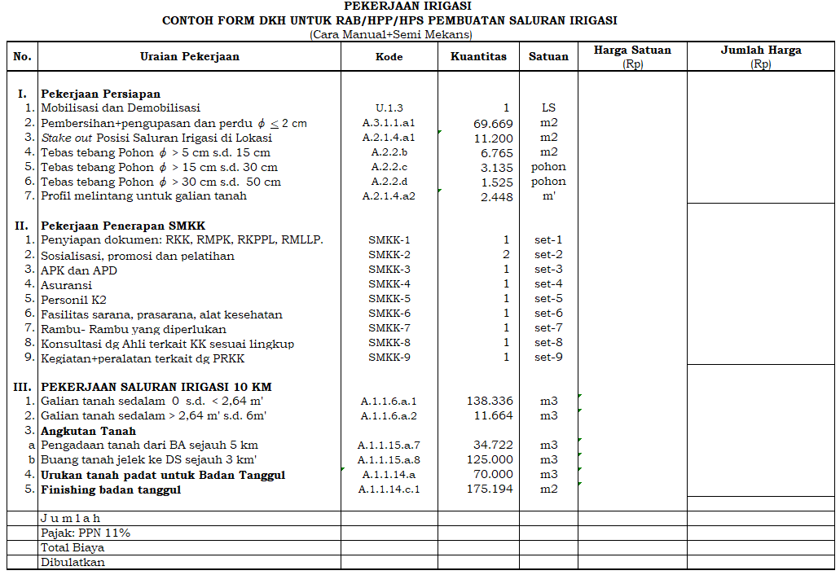
Contoh SALURAN IRIGASI
yang kita pilih

Slide 62
Contoh DKH Saluran Irigasi
(Manual dan Mekanis)
Berbagai jenis pekerjaan (nama generik yg menggambarkan kondisi pekerjaannya) dapat dilihat Pada butir A.5 Contoh Daftar HSP SDA, Kota Bandung, Jawa Barat, Tahun 2022 (Informatif)

Slide 63

6
Perhitungan HSD:
- Tenaga Kerja,
- Peralatan dan Meterial
- HaSPo dan Angkutan

Slide 64
6.1 Perhitungan Harga Satuan Dasar
1. Perhitungan HSD Tenaga Kerja
2. Perhitungan HSD Peralatan
3. Perhitungan HSD Bahan/Material
Untuk menghitung HSP, harus menentukan HSD berbagai komponen baik itu Tenaga Kerja, Material dan Alat. Disini dari berbagai jenis komponen harus mencari berbagai factor yang akan berpengaruh terhadap metode pengangkutan ini yang dapat memberikan harga termurah baik itu dari factor jarak, pemilihan jenis alat pengangkut juga metode transportasinya.
Jadi disini kata kunci penentuan HSD disini adalah optimasi harga dengan perhitungan minimum harga satuan dasar tenaga kerja, material dan biaya operasi alat.
a. HSD Tenaga Kerja
b. HSD Peralatan
c. HSD Material
Koefisien TK
Koefisien Peralatan
Koefisien Material
DKH/RAB/
HPP/HPS
AHSP berbagai:
Pekerjaan
Tahap: 1 2 3 Ahir

Slide 65
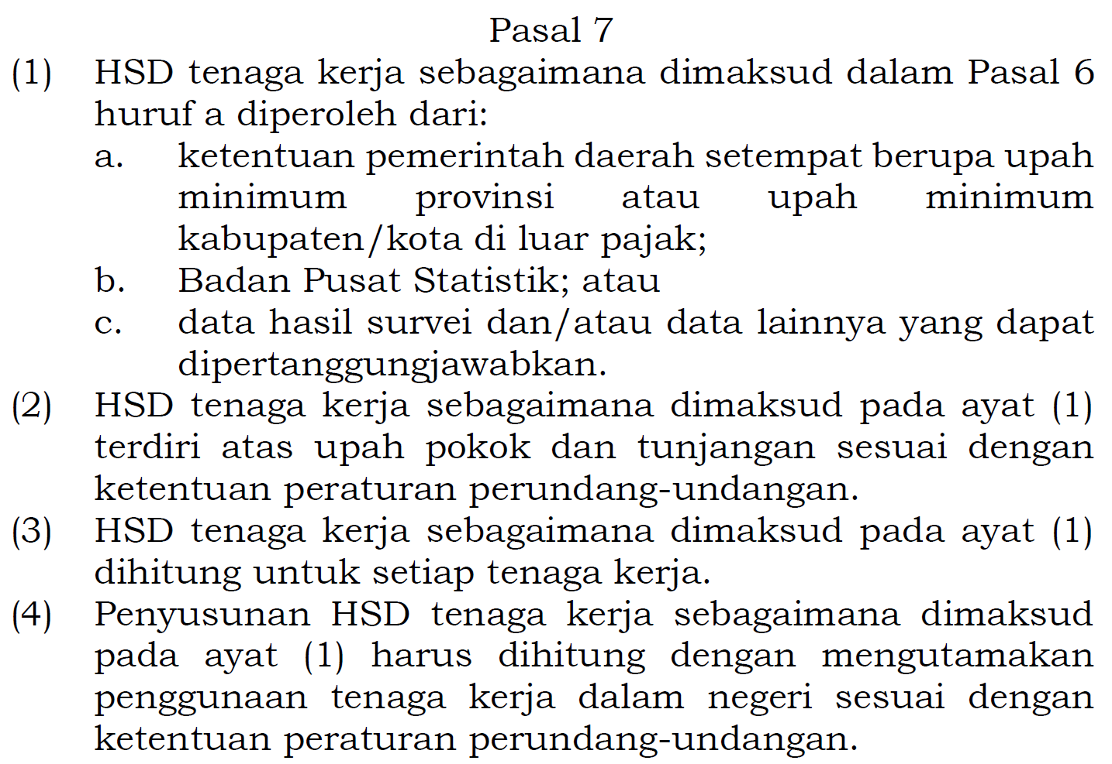

Slide 66
HSD di sumbernya (HaSPo) yang berikutnya diangkut ke lokasi pekerjaan yaitu menjadi Harga Satuan Dasar (HSD). Hal ini untuk menghitung HSD di lokasi pekerjaan yaitu HSD ditambah biaya angkutan dan khusus untuk material galian-C itu ada biaya retribusi penambangannya. Maka harus dihitung HSD menggunakan beberapa form yaitu Form HSD-TK, HSD-Material dan HSD-Alat yang mengacu pada Analisis Produktivitasnya (An.Pro):
1). Harga Satuan Pokok (HaSPo) Tenaga Kerja, Material dan Peralatan. HaSPo adalah HSD pada tempat sumbernya berada:
Tenaga Kerja berada di lokasi domisili kependudukannya,……………………….(M/D)
Peralatan yang berada di garasi/Gudang dari Vendor penyewaan Alat/pemiliknya…… (M/D)
Material yang berada di Quary………. Retribusi
Pasal 7
Pasal 9
Pasal 8
Form HSD – TK
Form HSD Alat+An.Prod.
Form HSD Mat.+Angkutan
2). Untuk dapat menghitung angkutan harus diketahui jarak dari quarry/BA ke lokasi pekerjaan. Selanjutnya menghitung HSD = Harga jual galian-C di quarry termasuk biaya retribusi + biaya angkutan ke lokasi pekerjaan. Berdasarkan ketentuan umumnya HaSPo – u/TK sesuai Pasal 7; u/Alat sesuai Pasal 9; dan u/Material sesiau Pasal 8.

Slide 67

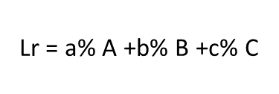
6.1.a Perhitungan Harga Satuan Dasar Tenaga Kerja
Mohon diperhatikan khususnya untuk paket Sedang dan Besar
Di sini ada tiga alternatif HSD awalnya, untuk mendapatkan HSD termurah, apabila minimum jumlah yg mempunyai HSD awal yang paling mahal
(a%)
(b%)
(c%)

Slide 68
Dapat dilakukan beban renteng apabila ada pilihan C, yaitu kontribusi dari seluruh TK untuk dukung ongkos pp ketika pulang/pergi.
Form HSD
Tenaga Kerja

Slide 69
6.1.b Perhitungan Harga Satuan Dasar Peralatan
Untuk diperhatikan khususnya untuk paket Sedang dan Besar
Disini, ada 3 faktor juga yang berpengaruh yaitu kelompok hijau, orange dan biru. Agar yakin perbedaannya yaitu hrs dihitung semua pilihannya. Misalnya ada HSD awal alat murah tapi biaya O&P mahal karena alat sdh > 5 th tentu akan boros biaya O&P, demikian juga apabila usia alat > 5 th yang kinerjanya sdh menurun yaitu artinya produktivitasnya rendah. Tentunya yg dipilih yang termurah.
DATA
-Merk/Model/Tipe Alat
-Tenaga (Daya)
-Kapasitas
-Umur Ekonomis
-Jam Operasi/tahun
-Harga Pokok Perolehan
-Harga Sisa
-Harga Penyusutan
BIAYA PASTI (G):
-Harga pokok alat
-Nilai sisa alat
-Faktor angsuran/kembalian modal
-Biaya pengembalian modal
-Biaya asuransi dan pajak
-Jml. Jam kerja alat per-tahun
BIAYA OPERASI (P)
-Biaya bahan bakar
-Biaya pelumas dan oli pemanas
-Biaya perawatan
-Biaya perbaikan
-Upah operator
-Upah pembantu operator
HSDPeralatan atau biaya sewa alat/jam (S) (G+P)  Rumus (14)
Gambar – 8: Bagan Alir Proses HSD Peralatan

Slide 70
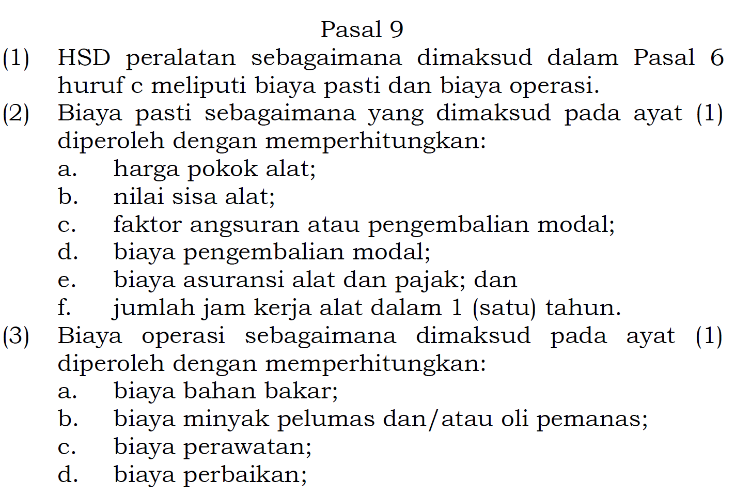
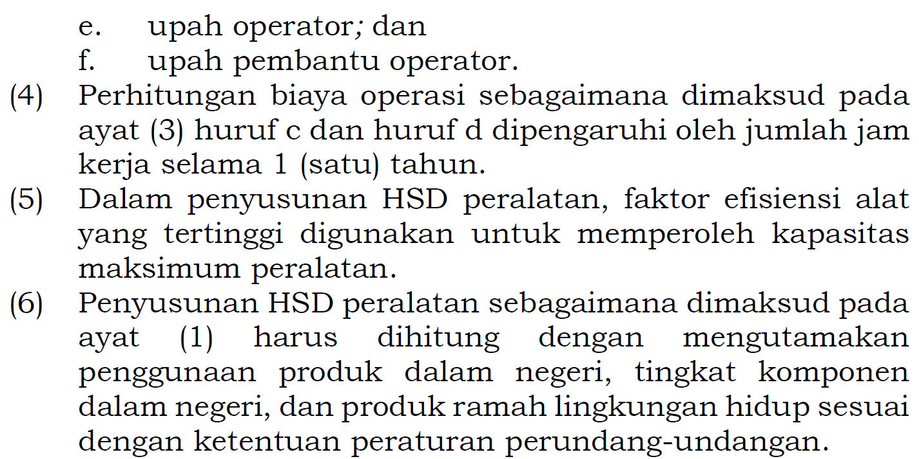

Slide 71
ANALISIS HARGA SATUAN DASAR (HSD) PERALATAN
Form HSD
Alat

Slide 72
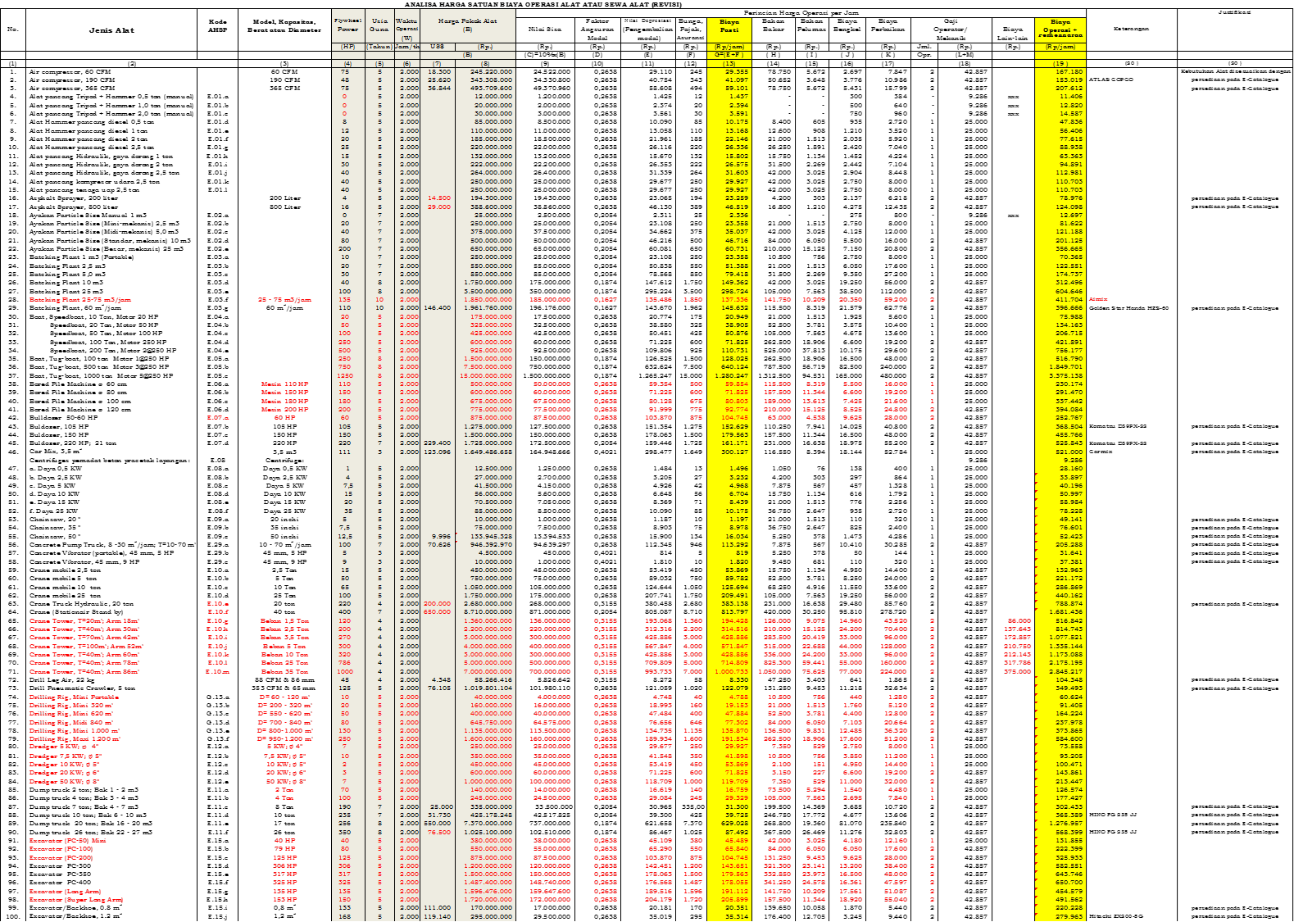
Form HSD
Alat
Biaya Operasi Alat Per-Jam

Slide 73
Biaya Operasi Alat Per-Jam

Slide 74
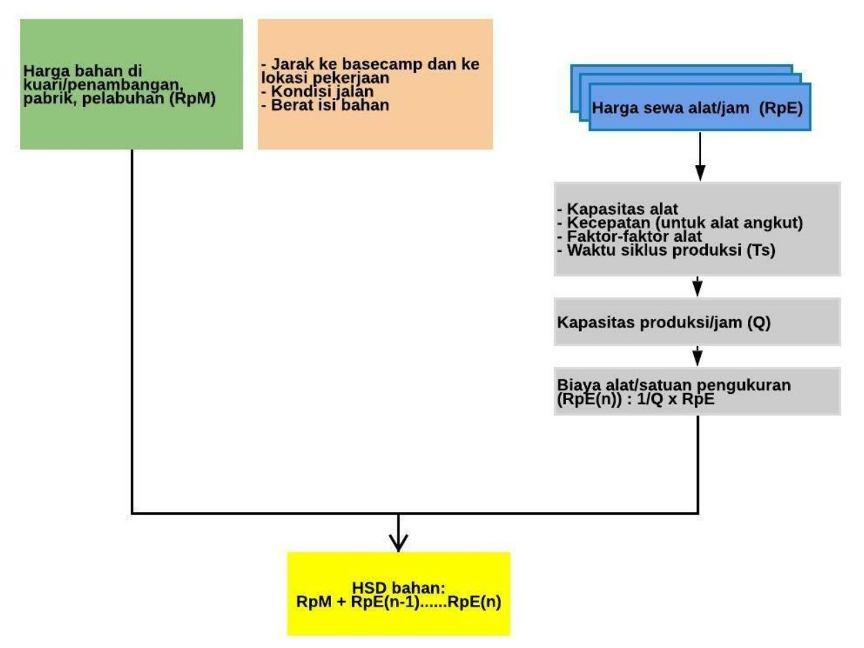
6.1.c Perhitungan Harga Satuan Dasar Bahan/Material
Untuk diperhatikan khususnya untuk paket Sedang dan Besar
Disini, ada 3 faktor juga yang berpengaruh yaitu kelompok hijau, orange dan biru. Agar yakin perbedaannya yaitu hrs dihitung semua pilihannya. Misalnya ada HSD awal bahan murah tapi jarak quary ke BC sangat jauh dan tentu kehilangan juga besar, demikian juga apabila Kondisi jalan dan berat isi bahannya berat akan menurunkan produktivitasnya. Tentunya yg dipilih yang termurah.
Gambar – 7: Bagan Alir Proses HSD Bahan/Material

Slide 75
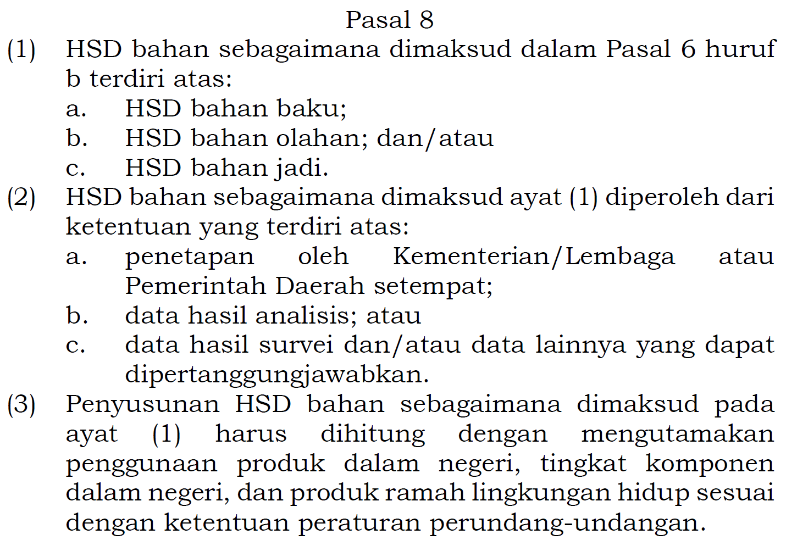

Slide 77
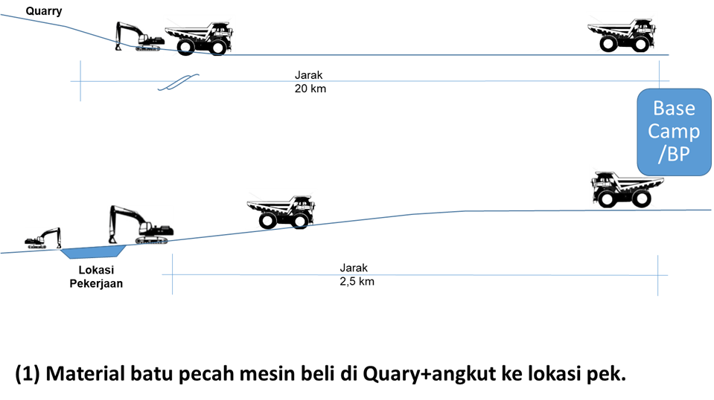
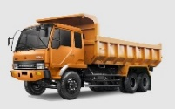



Jarak
15 km
Jarak
7,5 km
(1) Material Batu Pecah Mesin beli di Quarry+diangkut ke lokasi proyek jarak 22,5 km

Slide 78
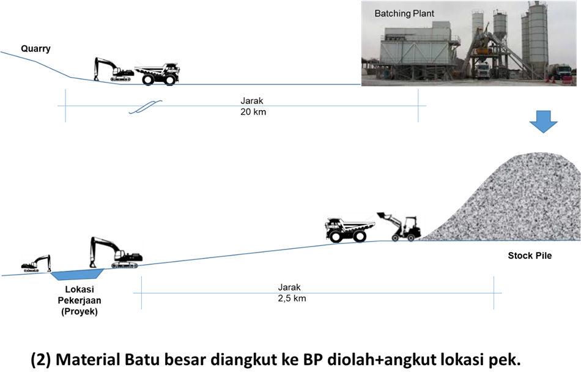
Stone Crusher
Jarak
2,5 km
Jarak
20,0 km
(2) Material Batu Boulder diangkut ke Stone Crusher (2,5 km)+diangkut ke lokasi proyek (20,0 km)

Slide 79
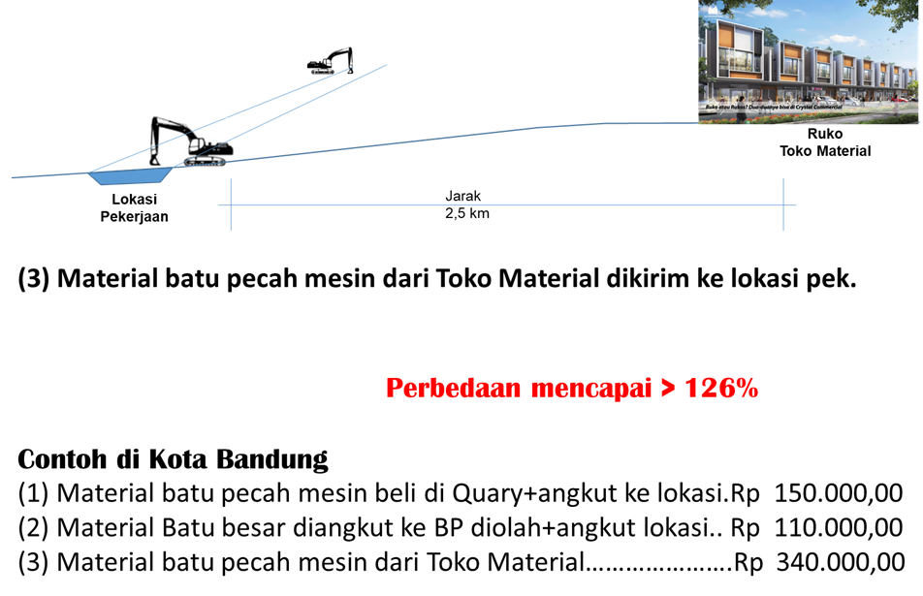
(3) Material Batu Pecah Mesin dari Toko Material, Material dipesan dari Quarry diangkut ke lokasi proyek
58,8% utk (1) vs (2)
259.501,12
163.458,22
340.000,00
(minimum)
Di sini untuk kuantitas pekerjaan yang besar (jika dikerjakan oleh Mekanis lebih dari 50 jam atau sekitar 7 hari @ 7 jam/hari) harus menggunakan cara mekanis seperti dijelaskan pada pasal 4.1 ayat b). Maka HSD Batu pecah mesin seharga Rp 163.458,22
Pertimbangan HSD: Optimasi biaya dan Peningkatan Mutu sesuai peraturan PMPM/ITP

Slide 80
6.2
Peta Kewilayahan Material Konstruksi
Pada Sumber-sumber Material Pokok Berbasis Kabupaten/Kota
(HaSPo)
M.14
M.15
M.16
Proyek
N.14
N.15
N.16
Legenda:
Informasi:
-Harga Satuan Pokok Wilayah
(HaSPo)
-Harga Satuan Dasar
-Harga Satuan Pekerjaan
Quarry
Borrow Area
AMP
Concrete Batching Plant
Precast Tiang Pancang
Toko Material

Slide 81

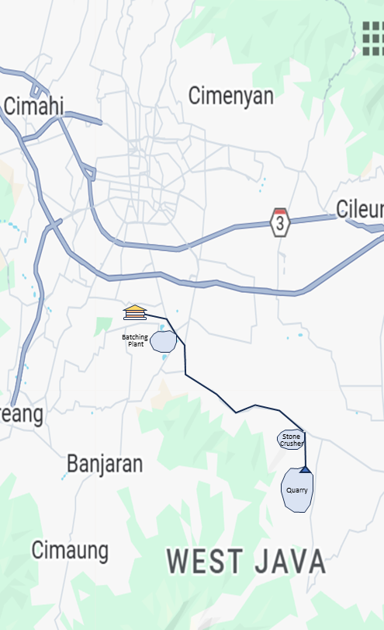
Misal Quarry Ciparay akan menyediakan:
- Batu Boulder
- Batu pecah mesin 1-2 cm
- Pasir beton
- Portland Semen
- Air……. dst,
Batu belah/kali diangkut oleh DT
sejauh 25 km dari Quarry Ciparay
Lokasi
Proyek
5,0 km
15 km
2,5 km

Slide 82




6.3 Analisis Angkutan Material
Form An.Pro
Alat
Berdasarkan jarak-jarak yang terukur pada peta, maka jarak masing-masing adalah:
1. Quarry Ciparay ke Stone Crusher 2,5 km
2. Quarry Ciparay ke Batching Plant 17,5 km
3. Quarry Ciparay ke lokasi proyek 22,5 km
4. Stone Crusher ke lokasi proyek 20,0 km
Lokasi
Proyek
5,0 km
15 km
2,5 km
CIPARAY

Slide 83
6.4 Perhitungan HSD Material
Form HSD
Material
Tabel – 3: Contoh Harga Satuan Dasar Bahan Olahan
Batu alam
Batu gunung
Batu belah
Quarry
SC/BP

Slide 84
Quarry
SC/BP
Batu alam
Batu gunung
Agregat S_Ksr
Agregat Kasar
Agregat Halus

Slide 85
Quarry
SC/BP
SC/BP
Agregat S_Ksr
Agregat Kasar
Agregat Halus

Slide 86
Angkut dari
Quary:
Pasir Kasar
Pasir Beton
Pasir Halus
Pasir Teras
Pasir Uruk
Quarry
Angkut
SC/BP

Slide 87
Quarry
Angkut
SC/BP
Angkut dari
Borrow Area:
Tanah biasa
Tanah liat/
Tanahlempung
Tanah uruk

Slide 88
1
II.
BAHAN atau MATERIAL
2
4
3
Ini harga
5
on
6
1,00
7
8
9
A.
KELOMPOK BAHAN BAKU di Quary atau BA
3
dari Quarry
Bahan Baku
Biaya angkut 10 km dari Quarry/BA dan Proses di BC/BP
Lokasi BC/BP
1
Abu Batu
M.01.1
m
3
atau BA
60.000,00
TM.01.2.3.c
Muat+angkut M.01.1 jarak15 km
187.607,14
247.607,14
2
Air sesuai SNI Beton
M.02.a.1
m
3
10.000,00
TM.01.2.3.f
Muat+angkut M.02.a.1 jarak15 km
22.236,53
32.236,53
3
Air Bersih/air tanah/air kerja
M.02.b.1
m
3
4.500,00
TM.01.2.3.f
Muat+angkut M.02.b.1 jarak15km
10.000,00
14.500,00
4
Batu alam/batu gunung besar (Boulder Sedang) > 50 - 100 cm
M.03.b.1
m
3
60.000,00
TM.01.2.3.a
Muat+angkut M.03.b.1 jarak15 km
153.879,44
213.879,44
5
Batu alam/batu gunung/ batu kali (Boulder kecil) > 25 - 50 cm
M.03.c.1
m
66.000,00
TM.01.2.3.a
Muat+angkut M.03.c.1 jarak16 km
153.879,44
219.879,44
6
Batu belah/batu hasil peledakan/Batu uk. 12 - 25 cm
M.03.d.1
m
3
94.286,86
TM.01.2.3.a
Biaya muat,
153.879,44
248.166,29
Muat+angkut M.03.d.1 jarak10 km
7
Batu brojol (untuk urukan batu) ukuran > 10 cm - 40 cm
M.03.e.1
m
3
65.000,00
TM.01.2.3.a
angkut dan
153.879,44
218.879,44
3
Muat+angkut M.03.e.1 jarak10 km
8
Kerakal Kasar/cobble, batu ukuran > 6 cm - 25 cm
M.04.a.1
m
94.286,86
TM.01.2.3.b
menurunkan
151.884,04
246.170,89
9
Kerakal/gravel, batu ukuran > 3,5 cm - 6 cm
M.04.b.1
m
3
95.080,51
TM.01.2.3.b
Muat+angkut M.04.a.1 jarak10 km
151.884,04
246.964,55
10
Agregat beton/split > 2 - 3,5 cm/Kerikil Kasar
M.04.c.1
m
3
95.874,16
TM.01.2.3.b
Muat+angkut M.04.b.1 jarak10 km
151.884,04
247.758,20
11
Agregat beton/split > 0,5 - 2 cm/Kerikil
M.04.d.1
m
3
96.667,81
TM.01.2.3.b
Muat+angkut M.04.c.1 jarak15 km
151.884,04
248.551,85
12
Pasir kasar/Pasir beton
M.05.a.1
m
3
85.000,00
TM.01.2.3.c
Muat+angkut M.04.d.1 jarak15 km
187.607,14
272.607,14
13
Pasir pasang kali/gunung
M.05.b.1
m
3
75.000,00
TM.01.2.3.c
Muat+angkut M.05.a.1 jarak15 km
187.607,14
262.607,14
14
Pasir halus/plester
M.05.c.1
m
3
65.000,00
TM.01.2.3.c
Muat+angkut M.05.b.1 jarak15 km
187.607,14
252.607,14
15
Pasir teras/plester
M.05.d.1
m
3
60.000,00
TM.01.2.3.c
Muat+angkut M.05.c.1 jarak15 km
187.607,14
247.607,14
16
Pasir uruk
M.05.e.1
m
3
50.000,00
TM.01.2.3.c
Muat+angkut M.05.d.1 jarak15 km
187.607,14
237.607,14
17
Pecahan Granit /batu granit
M.06.1
m
3
75.000,00
TM.01.2.3.a
Muat+angkut M.05.e.1 jarak15 km
153.879,44
228.879,44
18
Sirtu
M.07.1
m
3
60.000,00
TM.01.2.3.c
Muat+angkut M.06.1 jarak 15 km
151.884,04
211.884,04
19
Tanah biasa/tanah liat berpasir
M.08.a.1
m
3
40.000,00
TM.01.2.3.d
Muat+angkut M.07.1 jarak 15 km
165.212,02
205.212,02
20
Tanah liat/lempung
M.08.b.1
m
3
60.000,00
TM.01.2.3.d
Muat+angkut M.08.a.1 jarak 15 km
165.212,02
225.212,02
21
Tanah keras/cadas/batuan lunak untuk urukan
M.08.c.1
m
3
65.000,00
TM.01.2.3.e
Muat+angkut M.08.b.1 jarak 15 km
187.800,96
252.800,96
22
Tanah uruk di Borrrow Area
M.08.d.1
m
3
24.000,00
TM.01.2.3.d
Muat+angkut M.08.c.1 jarak 15 km
165.212,02
189.212,02
Muat+angkut M.08.d.1 jarak 15 km
B.
KELOMPOK BAHAN OLAHAN di Batching Plant (BP)/BC
on
1,00
1)
Grade A (Premium, PA) untuk bahan Filter IPA atau IPAL
1
Bahan Filter Pasir Cepat
TM.05.2.c.4).(1)
m3/4-pax
514.000,00
514.000
2
Bahan Filter Pasir Lambat
TM.05.2.c.5).(1)
m3/4-pax
181.356,05
181.356
3
Multimedia Pasir (90-100)% sesuai spesifikasi gradasi
TM.05.2.c.4).(2)
m3/4-pax
380.879,34
380.879
4
Multimedia Pasir Kwarsa (90-100)% sesuai spesifikasi gradasi
TM.05.2.c.5).(2)
m3/4-pax
367.717,43
367.717
2)
Grade B (Super, TG-2) untuk Filter IPA/Bendungan di BP
3
1
Agregat Kasar (85-100)% sesuai spesifikasi gradasi Filter
TM.05.2.c.4).(3)
m
3
/pax
425.000,00
425.000
2
Agregat Halus (85-100)% sesuai spesifikasi gradasi Filter
TM.05.2.c.5).(3)
m
/pax
283.306,98
283.307
3
Bahan Pelindung Erosi/Penyalir (Pasir-Kerakal)
TM.05.2.c.4).(4)
m
3
/pax
190.585,00
190.585
4
Bahan Filter Pasir Halus (Pasir Halus-Pasir Kasar)
TM.05.2.c.5).(4)
m
3
/pax
247.665,00
Pengolahan Bahan
247.665
3)
Grade C (Material Curah, TG-1) bahan Filter dan Inti di BP
3
untuk Filter di BP
1
Agregat Halus (75-85)% sesuai spesifikasi gradasi Filter
TM.05.2.c.4).(5)
m
3
1.207.951,24
1.207.951
2
Agregat Halus (85-90)% sesuai spesifikasi gradasi Filter
TM.05.2.c.5).(5)
m
3
833.069,82
833.070
3
Agregat Kasar (75-85)% sesuai spesifikasi gradasi Filter
TM.05.2.c.4).(6)
m
3
833.069,82
833.070
4
Agregat Kasar (85-90)% sesuai spesifikasi gradasi Filter
TM.05.2.c.5).(6)
m
3
336.381,35
336.381
5
Bahan Filter Kerakal / cobble, batu ukuran 6 cm - 25 cm
TM.05.2.b.1)
m
3
420.476,69
Hasil olah di BP
420.477
6
Bahan Filter Kerikil / gravel, batu ukuran 0,5 cm - < 6 cm
TM.05.2.b.2)
m
3
403.342,50
403.343
7
Bahan Filter Kerikil-Kerakal/batu pecah
TM.05.2.b.3)
m
3
257.459,25
masih perlu biaya
257.459
8
Bahan Filter Batu Pecahan Granit
TM.05.2.b.4)
m
3
158.595,52
muat, angkut dan
158.596
9
Bahan Filter Split Kasar (Kerakal)
TM.05.2.b.5)
m
3
116.955,94
116.956
10
Bahan Filter Split Halus-Kerakal
TM.05.2.b.6)
m
3
176.290,87
menurunkan di
176.291
11
Bahan Filter Split Halus-Kerikil
TM.05.2.b.7)
m
3
205.065,79
205.066
12
Bahan Filter Split Halus (Kerikil)
TM.05.2.b.8)
m
3
231.207,63
Lokasi Pekerjaan
231.208
13
Bahan Filter Pelindung Erosi/Penyalir Pasir - Kerakal
TM.05.2.b.9)
m
3
261.536,01
261.536
14
Bahan Filter Pasir Halus - Pasir Kasar
TM.05.2.b.10)
m
3
368.103,40
368.103
15
Bahan Filter Pasir Kasar - Kerikil
TM.05.2.b.11)
m
3
356.620,74
356.621
16
Bahan Filter Pasir Kasar-Split Kasar
TM.05.2.b.12)
m
3
385.162,52
385.163
17
Bahan Filter Lapisan Transisi (Pasir Halus-Kerikil)
TM.05.2.b.13)
m
3
394.290,12
394.290
18
Bahan Lapisan Inti (Lempung)
TM.05.2.b.14)
m
513.138,30
513.138
4)
Grade D (Material Curah) bahan baku konstruksi di BC/BP
3
on
1,00
Biaya Proses di BC/BP dan angkut 2,5 km dari BC/BP ke LP
Diangkut 2,5 km dari BC/BP ke LP
1
Abu Batu
M.01.2
m
3
247.607,14
Muat+angkut M.01.2 jarak 2,5 km
30.988,44
278.596
2
Air sesuai SNI Beton
M.02.a.2
m
3
32.236,53
masing2
Muat+angkut M.02.a.2 jarak 2,5 km
19.381,94
51.618
3
Air Bersih/air tanah/air kerja
M.02.b.2
m
3
14.500,00
masing2
Muat+angkut M.02.b.2 jarak 2,5 km
10.000,00
24.500
4
Kerakal Kasar/cobble, batu ukuran > 6 cm - 25 cm
M.04.a.2
m
3
246.170,89
Muat+angkut M.04.a.2 jarak 2,5 km
31.082,81
277.254
5
Kerakal/gravel, batu ukuran > 3,5 cm - 6 cm
M.04.b.2
m
3
246.964,55
Muat+angkut M.04.b.2 jarak 2,5 km
31.082,81
278.047
6
Agregat beton/split/Krikil/Koral > 2 - 3,5 cm
M.04.c.2
m
3
247.758,20
Muat+angkut M.04.c.2 jarak 2,5 km
10.949,27
258.707
7
Agregat beton/split/Krikil/Koral > 0,5 - 2 cm
M.04.d.2
m
3
248.551,85
Muat+angkut M.04.d.2 jarak 2,5 km
10.949,27
259.501
8
Agregat beton/split/Krikil/Koral > 2 - 3,5 cm (Hasil Stone Crusher)
M.04.c.2"
m
3
144.999,54
Muat+angkut M.04.c.2" jarak 2,5 km
10.949,27
155.949
9
Agregat beton/split/Krikil/Koral > 0,5 - 2 cm (Hasil Stone Crusher)
M.04.d.2"
m
3
152.509,02
Muat+angkut M.04.d.2" jarak 2,5 km
10.949,27
163.458
10
Pasir kasar/Pasir beton (Hasil Stone Crusher)
M.05.a.2"
m
3
160.134,47
Muat+angkut M.05.a.2" jarak 2,5 km
32.291,28
192.426
11
Pasir kasar/Pasir beton
M.05.a.2
m
3
272.607,14
Muat+angkut M.05.a.2 jarak 2,5 km
32.291,28
304.898
12
Pasir pasang kali/gunung
M.05.b.2
m
3
262.607,14
Muat+angkut M.05.b.2 jarak 2,5 km
32.291,28
294.898
13
Pasir halus/plester
M.05.c.2
m
3
252.607,14
Muat+angkut M.05.c.2 jarak 2,5 km
32.291,28
284.898
14
Pasir teras/plester
M.05.d.2
m
3
247.607,14
Muat+angkut M.05.d.2 jarak 2,5 km
32.291,28
279.898
15
Pasir uruk
M.05.e.2
m
3
237.607,14
Muat+angkut M.05.e.2 jarak 2,5 km
32.291,28
269.898
16
Pecahan Granit /batu granit
M.06.2
m
3
228.879,44
Muat+angkut M.06.2 jarak 2,5 km
31.082,81
259.962
17
Sirtu
M.07.2
m
3
211.884,04
Muat+angkut M.07.2 jarak 2,5 km
31.082,81
242.967
18
Tanah biasa/tanah liat berpasir
M.08.a.2
m
3
205.212,02
Muat+angkut M.08.a.2 jarak 2,5 km
30.988,44
236.200
19
Tanah liat/lempung
M.08.b.2
m
3
225.212,02
Muat+angkut M.08.b.2 jarak 2,5 km
30.988,44
256.200
20
Tanah keras/cadas/batuan lunak untuk urukan
M.08.c.2
m
3
252.800,96
Muat+angkut M.08.c.2 jarak 2,5 km
30.988,44
283.789
21
Tanah uruk di Base Camp
M.08.d.2
m
189.212,02
Muat+angkut M.08.d.2 jarak 2,5 km
30.988,44
220.200

Slide 89
7
Perhitungan HSP dan EBK
- Tenaga Kerja,
- Bahan atau Meterial
- Peralatan

Slide 90

Bagan Alir Penyusunan HSP-SDA
HSD
setempat
Ambil form AHSP
Sesuai jenis dan
Kondisi pekerjaan
Koef.
Manual/Semi Mekanis
AHSP-SDA
HSP
Sub Pasal 5.2.2
HSD-OP
Biaya Operasi
PAHSP Supl. P5
Mekanis
Koef.
Produktivitas
Alat
Sub Pasal 5.3.2.4.2.2

Slide 91
DAFTAR KUANTITAS PEKERJAAN (BoQ)
Contoh DKH Pembuatan Saluran Primer
Koefisien x HSD = HSP
Berbagai jenis pekerjaan (nama generik yg menggambarkan kondisi pekerjaannya) dapat dilihat
Pada butir A.5 Contoh Daftar HSP-SDA, Kota Bandung, Jawa Barat (Informatif)

Slide 92
Bagan Alir
PROSES PERHITUNGAN HPS
SK-KepDa/Survai
(HSD total)
Gambar Kerja & Spesifikasi Teknis
DETAIL DESAIN
PerMen PUPR no. 8 Tahun 2023
Tentang P3BPK dan
SE Dirjen Binkon No.30/2025 Tentang TCP2BPK
(AHSP)
DAERAH
SETEMPAT
DKH (BoQ)
Jenis dan Kuantitas pekerjaan
Satuan panjang
Satuan luas
Satuan volume
Satuan waktu
Satuan berat
HSD
Jenis+varian pek.+Koefisien:
Upah Tenaga Kerja
Material
Peralatan
Lain-lain
- Material
- Penyediaan
- Pengolahan
- Retribusi
Spektek
Biaya
Angkut
Houling:
Manual/Mekanis
HARGA SATUAN
PEKERJAAN (HSP)
HARGA PRAKIRAAN
(HPP dan/atau HPS)
HSD
Lokasi
HSD
Lokasi
HSD AHSP HSP DKP HPP/HPS

Slide 93

?
RANCANGAN PENELITIAN AHSP SDA
Analisis Koefisien
Komponen HSP
HSD: Harga Satuan Dasar
Koefisien
AHSP & RAB

Slide 94
1) Faktor yg mempengaruhi Kinerja
(Secara Manual dan Semi-Mekanis)
Produktivitas vs Komposisi SDM
Komposisi SDM optimal
Metode Kerja
Teknologi
Peralatan
Bahan aditif
Lingkungan kerja:
- ruang bebas
- Kondisi lapangan (elevasi, pengaruh cuaca)
Produktivitas
1:1 1:2 1:3 1:4 1:5 1:6 1.7 1:8 1:9
Komposisi SDM
Komposisi optimal
1: 1 Plester/Acian
1: 2 Pas. Bata merah
1: 3 Pas. Batu
1: 6 Beton
Perbandingan Upah
T = (1,2 – 1,35) x P
KT = (1,05–1,06) x T
M = (1,4 – 1,5) P

Slide 95
2) Asumsi Perhitungan Koefisien
(Secara Manual dan Semi-Mekanis)
Tentukan jenis pekerjaan apa (kasar/halus)
Tentukan Tingkat Mutu Produk (rendah/tinggi)
Kondisi lapangan yg seperti apa (datar/curam; kelompok/nyebar)
Berdasarkan Tingkat mutu/ketelitian produk, contoh:
Galian tanah, angkutan
Pasangan bata merah, batu belah
Plesteran, acian
Pekerja dan Mandor
Pekerja, Tukang dan Mandor
Pekerja, Tukang, Kepala tukang dan Mandor
Koefisien cara manual adalah kebutuhan minimum SDM dan/atau Alat SM untuk menyelesaikan suatu pekerjaan yang dapat digunakan untuk membantu TK manual pada pekerjaan secara Mekanis.

Slide 96

(a). Contoh analisis
Komponen Galian tanah
(1) Biaya gali
(2) Biaya angkut sekitar lokasi
(3) Biaya angkat s.d. datum
(Secara Manual dan Semi-Mekanis)
datum
No. | Komponen Pekerjaan | Keterangan
1. | Biaya Gali | Sama setiap kedalaman Kecuali u/ ruang bebas/gerak < 2 m’
2. | Biaya angkut sekitar lokasi <25m’ | Sama setiap kedalaman
3. | Biaya angkat | Berdasarkan kedalaman Berdasarkan berat isi lepas material Kemudahan pelaksanaan

Slide 97

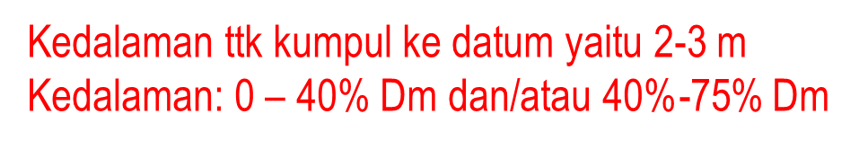
(b). Contoh Kasus pada Kegiatan OP
KASUS - 1
0,80
2,20
Klasifikasi
Galian Manual
Manual :
Mekanis :
KASUS - 2
2,20
Upaya menaikan 10 kg benda untuk 1 m’ vertikal=98 Joule setara:
-mendorong 10 kg benda di tanah licin sejauh 100 m’; μ=0,1.
-mendorong 10 kg benda di tanah biasa sejauh 25 m’; μ=0,4.
-memikul 10 kg benda di tanah biasa sejauh 10 m’ arah horizontal.

Slide 98
(c). Contoh Perhitungan Koefisien Cara Manual
Contoh:
1) Galian Tanah
10 orang pekerja terampil menggali tanah biasa kedalaman 0 - 1m’. Selama 1 hari (7 jam) mampu menggali sebanyak 17,76 m³.
Maka koefisien Pekerja = 10/17,76 = 0,563/m³
Pasangan Bata Merah
5 Group @ ( 2 pekerja + 1 tukang) memasang pas. bata merah, selama 1 hari mampu menghasilkan 4,167 m³.
Maka koefisien
3) Pasangan Batu Belah
3 Group @ ( 3 pekerja + 1 tukang) memasang pas. batu belah, selama 1 hari mampu menghasilkan 3,333 m³.
Maka koefisien
Pekerja = 10/4,167 = 2,40/m³
Tukang = 5/4,167 = 1,20/m³
Pekerja = 9/3,333 = 2,70/m³
Tukang = 3/3,333 = 0,90/m³

Slide 99
KOMPOSISI TENAGA KERJA VS MUTU PRODUK
(Secara Manual dan Semi-Mekanis)
a. Tingkat Mutu/Ketelitian Produk
Tinggi
Pekerja+Tukang+Kp.Tukang+Mandor
Sedang
Pekerja+Tukang+Mandor
Rendah
Pekerja+Mandor
b. Kondisi Lapangan
Jarak
Kemiringan medan
Additional Effort
Bahan aditif
Peralatan
Teknologi
Rasio
P/M = 10
P/T ditetapkan
sendiri2

Slide 100
CONTOH PERALATAN PADA PEKERJAAN SDA
Cara Manual
a. Peralatan utama yang nempel di TK
b. Biaya penyusutan dari alat bantu/pendukung yang disesiakan oleh Penyedia Jasa
Cara Semi mekanis
a. Jack Hammer Drill
b. Pemadat Mini/Midi
c. Vibrator Beton
d. Beton Mollen
e. Chainsaw 20’ s.d. 50”
3) Cara Mekanis
Dibedakan dengan alat2nya
Buldozer
Excavator
Loader
Dump Truck/Flaat Deck Truck
Crane mobile/Crane Stationer/Crwler Crane/Tower Crane
Pemadat mekanis

Slide 101




1). Cara Manual
a. Alat pribadi Pekerja/Tukang
1) Meteran
2) Sendok tembok
3) Palu/pahat/gergaji,dll.
Tidak boleh masuk dalam AHSP
Pahat Besi

Slide 102






b. Alat bantu yang disediakan oleh Penyedia
Tidak boleh masuk dalam AHSP
Pahat Baja Keras

Slide 103







2). Cara Semi-mekanis
Molen
Double Drum 550 Kg
Kodok 150 Kg
Kuda 70 Kg
Vibrator
Jack
Hammer
Smooth Double Drum 1,5 Ton

Slide 104


3). Cara Mekanis
- Kuantitas pekerjaan besar
- Waktu terbatas
- Alat berat
a). Alat utama/pokok
Excavator,
Dump Truck,
Sheep foot Roller
Roller Vibro
dll.
b). Alat bantu
Stamper,
Jack Hammer,
dll
Excavator

Slide 105


Slide 106




Sheep foot Roller – 20 Ton
Vibro Roller 16 Ton
Water Tank Mobile – 5000 Liter
Tire Roller – 16 Ton

Slide 107


CONTOH ALAT BERAT LAINNYA UNTUK PEKERJAAN SDA
Dump Truck
Track Dozer
Crane

Slide 108



CONTOH ALAT BERAT UNTUK PEKERJAAN SDA
Excavator
Wheel Loader
Track Loader
Rock Drill Breaker

Slide 109

Contoh
RAB/HPP/HPS
Saluran Primer
Untuk Irigasi

Slide 110
U.1.3 Mobilisasi dan Demobilisasi
a. Sewa Lahan 40.000.000
b. Fasilitas Direksikeet, los kerja dan gudang 60.140.000
c. Kebutuhan lainnya 25.100.000
J u m l a h 125.240.000

Slide 111


Slide 116

3) Optimasi Metode Kerja:
Perbandingan Biaya Galian Tanah Biasa kedalaman 1 m
Cara Manual (ABK-CK/SDA) dan Mekanis (BM/SDA)
-Manual vs Mekanis
-Kinerja alat yg saling pengaruh
CK
SDA

Slide 117
(a) Rekap Optimasi Pekerjaan Galian Tanah Biasa
Jika melihat Gambar di atas, harga satuan pekerjaan galian tanah dapat diklasifikasikan sbb:
Volume 0 – 50 m³, gunakan Cara Manual;
Volume 50–100 m³, gunakan Cara semi-Mekanis^{*)}
c) Volume > 100 m³, harus gunakan Cara mekanis ^{**)}
Namun ada persyaratan minimum penyewaan yaitu:
*) Sewa minimum alat semi-mekanis adalah selama 5 hari, dan
**)Sewa minimum Alat berat adalah selama 50 jam.
Vol. 0 – 100 m³, gunakan Cara Manual;
Vol. 100 – 2.000 m³, gunakan Cara semi-Mekanis; &
c) Vol. > 2.000 m³, gunakan Cara Mekanis

Slide 118


(b) Rekap Optimasi Metode Kerja
Perbandingan pengerjaan 1.000 m³ galian tanah biasa
Manual 563 OH pekerja gali
b) Semi-mekanis 220 OH pekerja gali (termasuk yg jadi operator)
50 sewa-hari Jack Hammer
c) Mekanis 70 OJ pekerja gali
23,3 jam sewa Excavator
1 bh Jack Hammer ≡ $\frac{563−(220−50)}{50}=$ 7,86 orang
1 jam Excavator ≡ $\frac{563 −70}{23,3}=$21,16 OH
Untuk menilai efisiensi biaya pelaksanaan pekerjaan

Slide 119
Contoh
RAB/HPP/HPS
Bendung Tetap

Slide 120

Contoh Tubuh Bendungan Urugan Tanah

Slide 121
Contoh
RAB/HPP/HPS
Tubuh Bendungan
Urukan Tanah

Slide 122
Terima Kasih
Iskandar A. Yusuf
Excel

Slide 123
Contoh-contoh AHSP Bidang Umum
Pekerjaan Manual dan
Semi-Mekanis

Slide 124
Contoh AHSP Bidang Umum
Manual, (Cara Semi-mekanis dan Mekanis)
Tanpa bahan
Dengan bahan

Slide 125

Hasil diharmonisasi
Semula
Galian di CKP
Menggunakan
A.1.01.6.a.1a
A.1.01.6.a.1b
Menjadi
Utk SDA+CKP
Menggunakan
A,1,01,6,a,1b

Slide 126


A.2.01.6.b.1b
Jack Hammer Drill
A.2.01.4.a
A.2.01.4.a.1
Stake Out Bangunan

Slide 127
PERALATAN UNTUK PEMADATAN
Kuda 70 Kg
Kodok 150 Kg
Double Drum 550 Kg
Smooth Double Drum 1,5 Ton

Slide 128
A.2.01.14,c
A.2.01.14.c.1
A.2.01.14.c.2

Slide 129
A.2.01.14.c.3
A.2.01.14.c.4

Slide 130
A.1.01.14.d
(Manual)
A.2.01.14.e

Slide 131





Jawaban FAQ - AHSP
Batu Alam/Utuh
Tabel A.1
Batu Alam
0,75
1,75 m3
0,4
1 m3
1 m3
1 m3
Asli Lepas Padat
Bagaimana menghitung bahan baku untuk:
Pas. Batu belah = BiL/BiP = 1,75/1,4 = 1,25 m3
Pas. Bronjong… ? Batu Hasil Peledakan, Bt. kali
Karena pasangan batu tidak boleh saling bersing-gungan batunya, termasuk dengan kehilangan Ketika batu2nya ditetel agar ngepas. Jadi kebutuhan batu belah/m3 pasangan batu kebutuhan belahnya adalah 1,2 m3 sesuai uji coba lapangan.

Slide 132







Pengukuran Kuantitas Pekerjaan berdasarkan koefisien Kembang/susut/buckling material
1.000 m3
1.250 m3
900 m3
Galian tanah
(Asli)
Excavator
Angkutan tanah
(Lepas)
Dump Truck
Pemadatan tanah
(Padat)
-Buldozer
-Tire Roller
-Sheepfoot Roller
-Vibrator Roller
Qg =($\frac{a+b}{2}$)x h x L
Asli
Lepas
Lepas
Padat
Asli
$$Qe= \frac{V x Fa x Fb x 60}{Ts x Fv x Fk}$$
Qd = $\sum_{i=1}^{n}{v_{i}}$

Slide 133






Contoh Menghitung Kuantitas Material Menggunakan Tabel A.1 Koefisien Susut Bahan/Material
Tanah Asli:
1,0 m3 (A)
Tanah Hasil Galian:
1,25 m3 (L)
Tanah Padat:
0,90 m3 (P)
1.000 m3 (P)
diperlukan tanah
= 1.111,11 m3 (A)
atau
= 1.138,89 m3 (L)
1.000 m3 (A)
1.250 m3 (L)
Angkut = $\frac{1.250}{6}=208,33 Truk$
Awas ini sering terlupakan
Jumlah kebutuhan angkutan juga
Kebutuhan volume tanah totalnya untuk urukan dan pemadatannya.

Slide 134
1m3
Tanah
Asli
1,25 m3
Tanah
Lepas
0,9 m3
Tanah
Padat

Slide 135
Banyak keluhan waktu penyewaan minimum dulu sebelum pandemi ada yg minimum 20 jam, sekarang naik menjadi 50 jam untuk satu paket penyewaan dan bahkan minta 100 jam.
Menghitung batas kuantitas pekerjaan menggunakan cara Mekanis thd. Manual/Semi mekanis
Waktu sewa alat berat minimum, misalkan 50 Jam
Ambil contoh Excavator, komponen sewa alat hanya Biaya pasti dan Operator/Pemb. Operator misalkan Rp 200.000,00/jam (rasio thd biaya total/jam 200/560). Maka sewa utk 50 jam =50 x 200.000= Rp 10 juta
Sedangkan pemakaian alat hanya 30 jam saja dengan produktivitas 100 m3/jam, maka jika volume galian tanah 3.000 m3 yg biayanya misal harga galian tanah Rp 8.000/m3
Maka utk 30 jam sewa alat = Rp 3.000 x 200/560 x 8.000 = Rp 8.570.000; atau utk 50 jam penyewaan bisa kita gunakan setara dengan 31,35 jam.
Kita Check ulang: jika 32 jam kita pakai Excavator menggali tanah 32 x 100 = 32.000 m3, dengan harga galian tanah Rp 8.000/m3 atau total harga = 32.000 x 8.000 = Rp 25.600.000
Biaya yg dibayar yaitu biaya sewa+operator selama 50 jam = Rp 10 juta dan biaya O&P Excavator adalah 32 x 360.000 = Rp 11.520.000 atau totalnya Rp 21.520.000 < Rp 25.600.000 (ok sudah untung yaitu lebih dari 10%).
Apalagi jika kita bandingkan dengan cara manual harga galian tanah 0,563 x Rp 120.000 =
Rp 67.560.000,00/m3.

Slide 136
Contoh-contoh AHSP Bidang SDA
Pekerjaan Secara Mekanis

Slide 137
AHSP & SPESIFIKASI UMUM BIDANG SUMBER DAYA AIR
Umum ……………………… (10) (7 Divisi), lengkap KOP
Bendung ……………………. (3) (2 Divisi), 2/3 b.tetap+Sed.
Jaringan Irigasi/Rawa……. (3) (2 Divisi), 2/3 saluran+Ukur
Pengaman Sungai ………… (6) (6 Divisi), 6/6 tebing+krib+keruk
Bendungan dan Embung… (9) (6 Divisi), 6/9 Urg.tnh+elak+Inst. +Embg+keruk
Pengaman Pantai+Muara.. (6) (9 Divisi), lengkap KOP
Rawa ………………………… (3) (3 Divisi), 3/3 reklmi+irwa+kblok
Airtanah …………………….. (3) (3 Divisi), 3/3 sb. Dkl+Dlm
Drainase Perkotaan ……. (5) (3 Divisi), 3/5 Sal.+BP+PA
Pengendalian Banjir ……... (3)
Pengendalian Longsor …...(3)
Konservasi SDA ………… (3)
Studi Terpadu/Inf.gabung.. (5)

Slide 138
KARAKTERISTIK PEKERJAAN SDA
Lokasi kerja : - Berair atau berhubungan dengan air
Dewatering & infrastr. penunjang
- Sulit transportasi/aksesibilitas
Houling jarak horizontal/vertikal
Waktu pengerjaan : Waktu pasang/surut (boleh jadi jam 0:00)
atau musim kemarau/hujan
Jenis Konstruksi : - Kedap air campuran khusus
- Filter spesifikasi khusus
- Tahan air laut/asam semen khusus
Infrastruktur Rawa bergambut
Pengaman Pantai

Slide 139

Analisis Optimasi HSD Bahan
U
Layout Lokasi Pekerjaan dengan Quarry/Borrow Area

Slide 140
Analisis Optimasi HSD Bahan
Lokasi
Pekerjaan
Kebutuhan bahan yang
banyak, adakalanya
harus mendatangkan
dari daerah lain
U
Kec - 2
Quarry-1
Kec - 1
Borrow Area
Kec - 3
SK HSD Bupati

Slide 141

I. PEKERJAAN PERSIAPAN
Mobilisasi dan Demobilisasi
Setting Out/Uitzet dan Pematokan lokasi infrastruktur
Pengupasan Top Soil (Striping)
Tebas tebang, Cabut tunggul dan akar pepohonan
Stakeout Infrastruktur yang dibangun
Fasilitasi Kelengkapan Kerja Persiapan di Lapangan
(Pemagaran lokasi, Kantor Lapangan, Papan Nama)
Pemasangan Profil Melintang +Bouwplank galian tanah
Dewatering
Catatan:
Ada kalanya untuk nomor: 2, 3, 4, 5 dan 7
dikelompokan dengan Pekerjaan Tanah

Slide 142
I.1. Mobilisasi dan Demobilisasi
5.3.6 Mobilisasi dan Demobilisasi
Lingkup kegiatan mobilisasi meliputi hal-hal sebagai berikut:
Ketentuan mobilisasi adalah sebagai berikut:
1) Penyewaan atau pembelian sebidang lahan yang diperlukan untuk base camp Penyedia dan kegiatan pelaksanaan.
2) Mobilisasi semua personil Penyedia sesuai dengan struktur organisasi pelaksana yang telah disetujui oleh pengawas pekerjaan termasuk para pekerja yang diperlukan dalam pelaksanaan dan penyelesaian pekerjaan dalam kontrak dan Petugas Keselamatan Konstruksi atau Ahli Keselamatan Konstruksi sesuai dengan ketentuan yang disyaratkan dalam spesifikasi yang mengacu (Permen PUPR Nomor 10 Tahun 2021).
3) Mobilisasi dan pemasangan peralatan sesuai dengan daftar peralatan yang tercantum dalam penawaran, dari suatu lokasi asal ke tempat pekerjaan, tempat peralatan tersebut akan digunakan.
4) Penyediaan dan pemeliharaan base camp penyedia, jika perlu termasuk kantor lapangan, tempat tinggal, bengkel, gudang, laboratorium.
b) Mobilisasi kantor lapangan dan fasilitasnya untuk Direksi (jika disebutkan dalam kontrak)
c) Mobilisasi fasilitas pengendalian mutu
Penyediaan dan pemeliharaan laboratorium uji mutu bahan dan pekerjaan di lapangan harus memenuhi ketentuan yang disyaratkan dalam spesifikasi. Laboratorium dan peralatannya, yang dipasok, akan tetap menjadi milik Penyedia pada waktu kegiatan selesai.
d) Kegiatan demobilisasi
Pembongkaran tempat kerja oleh Penyedia pada saat akhir kontrak, termasuk pemindahan semua instalasi, peralatan dan perlengkapan dari tanah milik pemerintah dan pengembalian kondisi tempat kerja menjadi kondisi seperti semula sebelum pekerjaan dimulai.
e) Pembayaran mobilisasi termasuk demobilisasi bersifat lumsum, namun dilengkapi dengan rincian.
Catatan:
1. Ini adalah contoh mobilisasi umumnya untuk kegiatan pekerjaan-pekerjaan mekanis (mayoritas).
2. Fasilitas kantor dan akomodasi untuk pengawas pekerjaan/staf pengguna jasa disediakan oleh penyedia (jika disebutkan dalam kontrak).
3. Asuransi peralatan yang dimobilisasi adalah opsional dari penyedia jasa.

Slide 143
Lihat
Bagian Umum
5.3.6
Disederhanakan
UMUM

Slide 144


I.2. Setting Out/Uitzet dan Pematokan lokasi infrastruktur
Gambar I.1.1 Bench-mark sementara
Gambar I.1.2 Titik Sudut Siku

Slide 145


I.7. Pemasangan Profil Melintang + Bouwplank galian tanah
Profil Galian
Patok As
Profil Timbunan
Patok As
Stripping
Gambar I.1.3 Contoh pemasangan profil
(Lanjutan)

Slide 146




Slide 147

Gambar I.1.4 Contoh pemasangan profil

Slide 148
I.8. Contoh Pelaksanaan Dewatering
Dapat berguna utk K3K
D.01 Kistdam pasir/tanah
D.01a 1 Buah Kistdam pasir/tanah dibungkus karung plastik/bagor/goni (sebesar karung beras 25 kg) uk. 43 x 65 cm
D.01b 1 Buah Kistdam pasir/tanah dibungkus karung plastik/bagor/goni atau terpal uk. 45 x 120 cm
D.01c 1 Buah geobag pasir/tanah uk. 145 x 240 cm
D.02 Kerangka kayu untuk 1 m3 kistdam pasir/tanah uk. 43 cm x 65 cm
D.03 Kerangka baja L.50.50.5 atau L.60.60.6 atau besi profil berlubang untuk 1 m3 kistdam pasir/tanah ukuran
D.04 Pengoperasian 1 buah pompa air diesel daya 2 kW per-Jam, suction head max. 3m dan discharge head max. 10m (debit 5 L/s pada suction head 1m dan discharge head 10m)
D.05 Pengoperasian 1 buah pompa air diesel daya 5 kW per-Jam, suction head max. 3m dan discharge head max. 10m (debit 10 L/s pada suction head 1m dan discharge head 10m)
D.06 Pengoperasian 1 buah pompa air diesel daya 10 kW per-Jam, suction head max. 3m dan discharge head max. 10m (debit 30 L/s pada suction head 1m dan discharge head 10m)
Manual
Ada perubahan sudah
termasuk biaya BBM
3

Slide 149

1) Kistdam
Dewatering
Tembok Penahan Tanah
DPT
Tanah Asli
Kistdam Dewatering
DPT
Tanah Asli
Tembok Penahan Tanah
Kistdam Dewatering
Tanah Asli
Kistdam
Dewatering
Sungai
Pemompaan
Sumur Pengumpul

Slide 150




2) Tipikal Lokasi Titik Pompa
3) Tipical Wellpoint System

Slide 151

Metode Kerja+Tata Cara Perhitungan Biaya:
-- Pengupasan, Penggalian tanah,
-- Pemuatan, Pengangkutan, Penurunan
-- Perataan dan Pemadatan

Slide 152
Bagan Alir Penyusunan HSP-SDA
HSD
setempat
Ambil form AHSP
Sesuai jenis dan
Kondisi pekerjaan
Koef.
Manual/Semi Mekanis
AHSP-SDA
HSP
Sub Pasal 5.2.2
HSD-OP
Biaya Operasi
PAHSP Supl. P5
Mekanis
Koef.
Produktivitas
Alat
Sub Pasal 5.3.2.4.2.2

Slide 153


Slide 154


Slide 155







Jika hasil galian akan digunakan sebagai penguruk,
maka perlu diuji dan jika memenuhi sbg penguruk
maka harus dilakukan striping dan dipisahkan.
Jika hasil galian tidak akan
digunakan maka tidak perlu distriping.
“Jika ada galian saluran”
“Jika ada galian saluran”
“Jika ada galian saluran”
Hasil akhir galian
Pohon/akar/tungulφ< 30cm
Striping
Hasil akhir galian
Pohon 30 >φ< 50cm
Striping
Hasil akhir galian
Pohon/akar/tungulφ> 50cm
Striping

Slide 156
1a. Pekerjaan Tanah:
A.1.01.1
A.2.01.1
T.01
a. (Normatif); Cara Manual (A.1) dan Semi-mekanis (A.2)
A.1.01 Pembersihan dan Pengupasan Permukaan Tanah
A.1.02 Uitzet Lokasi Pekerjaan dan Pasang Profil Melintang
A.1.03 Pemasangan Patok
A.1.06 Galian Tanah Biasa
A.1.07 Galian Tanah Berbatu
A.1.08 Galian Batu
A.1.09 Galian Tanah Cadas atau Tanah Keras
A.1.10 Galian Lumpur
A.1.11 Galian Pasir
A.1.12 Perkuatan Dinding Galian
A.1.13 Peledakan Batuan
A.1.14 Timbunan dan Pemadatan
A.1.15 Angkut Material Atau Hasil Galian Tanah
Tanah Bersampah ?
Sampah
a) keras/kayu.................Tanah berbatu
b) organik/plastik tipis....Tanah biasa
Manual
A.1.12(K3) Dapat digunakan utk SMKK

Slide 157




Pekerjaan Tanah

Slide 158
1b. Pekerjaan Tanah:
b. (Informatif); Cara Mekanis
A.3.1.1 Contoh Pekerjaan Galian Tanah di Situ/Waduk
A.3.1.2 Contoh Pekerjaan Galian Tanah di Sungai/ Sal. dg Excavator (di Darat) dan diangkut oleh DT
A.3.1.3 Contoh Pekerjaan Angkutan Material atau Hasil Galian Lintas Pulau
A.3.1.4 Contoh Pekerjaan Gali, Angkut Material/Hasil Galian dan Pemadatan
A.3.1.6 Pekerjaan Infrastruktur Irigasi (Mekanis)
A.3.1.7 Contoh Pekerjaan Pengerukan
A.3.1.8 Pekerjaan Tanah di Rawa
A.3.1.10 Bendungan
Mekanis

Slide 159
1) Pekerjaan Tanah:
A.3.01.1 Contoh Pekerjaan Galian Tanah Di Situ/Waduk
(Informatif); Cara Mekanis
Angkutan Material/ Dredging di Waduk/Situ

Slide 160
A.3.01.2 Contoh Pekerjaan Galian Tanah di Sungai/Saluran dengan Excavator (di Darat) yang diangkut oleh DT
(Informatif); Cara Mekanis
a) Contoh AHSP Penggalian Tanah di Sungai dengan Excavator di Darat yang diangkut oleh DT
2

Slide 161

b) Contoh AHSP Penggalian Tanah di Sungai yang diangkat Excavator untuk membuat tanggul
2

Slide 162



Slide 163


Untuk kemiringan 1v:10h
= kemiringan 5,7108º
+ naik……….gf = 0,91
- turun……..gf = 1,09
Tabel A.6

Slide 164


Slide 165


Slide 166


Slide 167




Menebang Pohon
Menggunakan Fuller Bencher
Mencabut Pohon, tunggul/Akar
Menggunakan Bulldozer
Mencabut tunggul+Akar pohon
Menggunakan SRRM

Slide 168


Slide 170

Waktu pasti

Slide 171

Beberapa ketentuan yg digunakan pada Bulldozer
Striping di SDA = Clearing and Grubbing setebal 25-30cm di Bina Marga
Pengupasan atau penggusuran menggunakan 1 lintasan; sedangkan perataan dan perapihan menggunakan 2 lintasan
Bulldozer digunakan pula untuk menarik atau mendorong beban/pohon
Fixed time yg hrs disesuaikan dengan kebutuhannya

Slide 172


Slide 173
TM.01.1.a1 Contoh Analisis Produktivitas mencabut tunggul dan akar pohon φ 30 s.d 50 cm
Waktu pasti

Slide 174

Apa yg akan dilakukan ?
Tebas tebang pohon, Contoh φ30 s.d. 50 cm menggunakan Chainsaw 20”; 5,5 HP
Kapasitas Produksi, dari data lapangan
Faktor efisiensi kerja alat (Tabel 4)

Slide 175
Apa yg akan dilakukan ?
Tebas tebang pohon, Contoh φ30 s.d. 50 cm menggunakan Chainsaw 20”; 5,5 HP
Kapasitas Produksi, dari data lapangan
Faktor efisiensi kerja alat (Tabel 4)

Slide 176
AHSP Manual dan Semi Mekanis (Normatif)
Cara manual pelaksanaan pekerjaan itu seluruhnya dilakukan oleh tenaga manusia dengan menggunakan alat bantu seperti cangkul, garpu dan gergaji, sedangkan untuk cara semi-mekanis hanya sebagian pekerjaannya dibantu oleh alat misalnya Beton Molen, Vibrator dan Jack-Hammer.
AHSP Mekanis (Informatif)
Cara mekanis sebagian besar pekerjaan dilakukan menggunakan alat berat seperti Excavator dan Dump Truck atau lainnya, dan hanya sebagian kecil saja tenaga kerja manusia yaitu hanya operator dan beberapa pekerja yang membantu finishing pekerjaannya.
Pada saat ini konsepsi perhitungan waktu siklus pekerjaan Mekanis terbagi menjadi yang standar dan yang non standar. Untuk ini akan dijelaskan beberapa alat berat yang umum digunakan di SDA adalah sbb:
1) Excavator
2) Wheel Loader
3) Bulldozer
4) Dump Truck
Sekarang ini kita akan menghitung:
Waktu Siklus Standar dan Waktu Siklus non Standar
HSP

Slide 177
Hasil Modifikasi Material Feeder
Cara Konvensional
Penge-
coran
Penge-
coran
Pengam-
Bilan bhn
Agregat Kasar
(Kerikil Sedang-Kasar)
maks. 19mm
Beton
Molen
Penampungan
Camp. Beton
Beton
Molen
Penampungan
Camp. Beton
Semen
Agregat Halus
(Pasir Kasar)
maks. 0,5mm
Pengam-
bilan
Pengam-
bilan
Pengisian-
bahan
Agg. Halus
Agg. Kasar
Material Feeder
Semen
Beton
Molen
Tangga
Penampungan
Camp. Beton
Modifikasi Pencampuran Beton Menggunakan Beton Molen

Slide 178

1) Analisis Produktivitas Alat Semi-Mekanis (Normatif)
Cara semi-mekanis hanya sebagian pekerjaannya dibantu oleh alat misalnya Beton Molen, Vibrator dan Jack-Hammer.
Umumnya alat semi mekanis, produktivitasnya berdasarkan data dari lapangan sedapatnya saja yang berdasarkan hasil pekerjaan yang tercatat. Sebetulnya data ini tidak menghitung yang efektifnya saja tapi bercampur dengan kehilangan waktu yang tidak terkendali, diantaranya karena sering tidak menggunakan operator yg tetap yaitu hanya dioperasikan oleh tenaga kerja yang sambil mengerjakan juga yang lainnya.

Slide 180


EXCAVATOR/BACKHOE
Excavator merupakan alat penggali material yang paling effective saat ini
Klasifikasi berdasarkan kedalaman galiannya, sekarang ini dibagi dalam 3 (tiga) sehubungan dengan koefisien Fv yang berdasarkan prosentase kedalaman yaitu 0-40%; 40-75% dan 75-100%.
Klasifikasi berdasarkan kemampuan galinya yang dibagi berdasarkan kedalaman umumnya menjadi 3 (tiga) yaitu: Standar untuk s.d. 6 m’; Long Arm > 6 s.d. 13 m’ dan Super long arm > 13 s.d 17,1 m’.
Klasifikasi kinerja berdasarkan volume bucketnya (Tabel 10)
Rumus Produktivitas:
$Q=\frac{V x F_{b}{ x F}_{a} x 60}{T_{s} x F_{v}}$
Keterangan:
V Volume bucket (m3)
Fb Faktor Bucket (Tabel 9)
Fa Faktor Efisiensi Alat (Tabel 12)
60 Konversi dari menit ke Jam
Ts Waktu siklus (cek Tabel 10)
Fv Faktor konversi galian (Tabel 11)
Fk Faktor pengembangan material (Tabel A.1)
Excavator

Slide 181


Slide 182


Slide 183


Slide 184


Slide 186


Slide 187

Waktu siklus yang non standar, biasanya untuk mengerjakan alat yang bukan fungsi utamanya sebagai contoh:
1). Excavator untuk mencabut/menggali tunggul dan akar pohon
2). Excavator untuk mencabut/menggali tunggul dan akar pohon
3). Excavator untuk memuat tunggul dan akar pohon ke DT

Slide 188


Fv = 0,90
40%
Fv = 1,0
Fv = 1,1
Excavator

Slide 189


2) Mengupdate Acuan
PerMen PUPR No. 28 Tahun 2016 - AHSP
Waktu siklus: a. dari StokPile WS= 0,32-0,42 menit
b. gali saluran, WS= 0,70 menit
Hand Book edisi 1990 an
Produktivitas Exca = 40 – 60 m3/jam
Revisi PerMen PUPR No. 1 Tahun 2022 - AHSP
Acuan Handbook Des. 2007
Waktu Siklus Standar
Waktu Siklus:
a. dari StockPile, WS=16 s
b. gali saluran, WS=17 s
Produktivitas Excavator
=120–150 m3/jam
Ada beberapa Acuan Handbook Des. 2016
Waktu Siklus Non Standar
Waktu Siklus:
a. dari StockPile,WS=20 s
b. gali saluran, WS=30 s
Produktivitas Excavato
= 90 –120 m3/jam
Kapasitas Produksi Excavator
V Kapasitas Bucket, contoh: V_{PC-200} = 0,90 m3
Fa Efisiensi alat, contoh 0,83
Fb Efisiensi Bucket, contoh: 1,0
Ts Waktu siklus, lihat Tabel 10
Fv Faktor Konversi Galian, lihat Tabel 11
Fk Faktor Konversi volume galian, lihat Tabel A.1
dari asli ke lepas (> 1).
3) Peningkatan Efisiensi
$$Q= \frac{V x Fa x Fb x 60}{Ts x Fv }$$

Slide 190


Apa yg akan dilakukan ?
Pencabutan/gali tunggul dan akar pohon
Faktor bucket, lihat Tabel 9; agak sulit
Faktor efisiensi kerja (Tabel 12)

Slide 191
Untuk menghitung produktivitas pencabutan, yang berdasarkan pengalaman untuk φ30 s.d. 50 cm diperlukan waktu antara 10 – 12 menit dengan prosedur sbb:
Digali dengan radius 0,4 – 0,5 m’ sampai kedalaman 0,5 – 1 m’ dan diberi air untuk pelumasnya.
Pasangkan alat penjepit tunggul pohon sampai tercengkram secara baik
Excavator sedikit didorong dan ditarik atau sedikit memutar yang kemudian ditarik ke atas
Langkah c ini terus dilakukan sampai selesai.

Slide 192

Apa yg akan dilakukan ?
Pemuatan Hasil Tebang, gali/cabut tunggul+akar
Faktor bucket, lihat Tabel 9; agak sulit
Faktor efisiensi kerja (Tabel 12)
Pelaksanaan hasil pemuatan ini waktu siklusnya non-standar, maka dibuat sesuai dengan urutan kerjanya yaitu:
Karena cukup memakan waktu juga, pemindahan+penempatan posisi excavator disesuaikan kondisi di lapangannya
Batang, tunggul+akar diikat dengan slink secara manual
Memuatkan material ke bucket yang akan diangkut ini juga dilakukan secara manual
Kemudian dimuatkan ke Dump Truck.

Slide 193



DUMP TRUCK
Apa yg akan dilakukan ?
Pengangkutan Hasil Tebang, gali/cabut tunggul+akar
Kapasitas Bak dirancang untuk mengangkut material dengan berat isi 0,75 s.d. 2,8 t/m3
Faktor efisiensi kerja (Tabel 7)
Dump Truck
Pemilihan Tipe Dump Truck (DT) yang akan digunakan, harus sesuai dengan kebutuhannya, ada berbagai alasan anatara lain: di daerah yang berbukit dan gunung-gunung, kondisi jalan yang kecil dan rusak, dlsb.
Ada beberapa pilihan tipe DT yang ada sekarang ini yaitu:
Fuso engkel untuk beban 4 ton, daya 110 HP;
Fuso double untuk beban 7 ton, daya 130 HP, dan
Toronton untuk beban 10 ton, daya 130 HP.
Karena berada di daerah yang berbukit dan gunung-gunung dengan kondisi jalan rusak, maka dipilih Fuso Double 7 ton, daya 130 HP yang akan kuat untuk menanjak terjal.

Slide 195


Cara Semi-Mekanis
Untuk D kecil akar pendek
Rp 6 – 7,5 juta
Dongkrak daya 2,5 Ton
Produktivitas:
2 – 3 tunggul/jam
Cara Mekanis
Untuk D besar akar pendek
Rp 250 – 300 juta
Daya 250 – 300 HP
Produktivitas:
5 – 6 tunggul/jam

Slide 196


Cara Mekanis
Untuk D besar akar panjang
Rp 300 – 400 juta
Daya 250 – 300 HP
Produktivitas:
4 – 5 tunggul/jam
Cara Mekanis
Untuk D besar akar sangat panjang
Rp 450 – 650 juta
Daya 350 – 450 HP
Produktivitas:
2 – 3 tunggul/jam

Slide 197
Rekapitulasi Harga Penebangan 1 Batang Pohon φ30 s.d. 50 cm.
Alternatif-1: Gali/cabut pakai Excavator
Tebang 1 batang pohon φ30 s.d. 50 cm ………………………… Rp 119.698,00
Gali/cabut tunggul+akar (Alt.-1: Excavator) …………………… Rp 313.108,80
Memuat dan angkut Hasil tebang pohon ke DT……………… Rp 138.244,60
Rp 571.105,14
Alternatif-2: Gali/cabut pakai Bulldozer
Tebang 1 batang pohon φ30 s.d. 50 cm ………………………… Rp 119.698,00
Gali/cabut tunggul+akar (Alt.-2: Buldozer+Roller axle bar)…… Rp 327.247,60
Memuat dan angkut Hasil tebang pohon ke DT……………… Rp 138.244,60
Rp 585.190,20
Alternatif-3: Gali/cabut pakai Stump+Root Removal Machine (SRRM)
Tebang 1 batang pohon φ30 s.d. 50 cm ………………………… Rp 119.698,00
Gali/cabut tunggul+akar (Alt.-3: Stump+Root RM 50 HP)…… Rp 219.068,85
Memuat dan angkut Hasil tebang pohon ke DT……………… Rp 138.244,60
Rp 478.011,45

Slide 198

WHEEL LOADER
Apa yg akan dilakukan ?
Pemuatan Hasil Tebang, gali/cabut tunggul+akar
Faktor bucket, lihat Tabel 16; agak sulit
Faktor efisiensi Alat (Tabel 23)
Untuk Wheel Loader ada waktu siklus yang standar yaitu (z): mengeruk dan menuangkan, sedangkan lainnya merupakan perhitungan berdasarkan kecepatan yang telah ditentukan.
Waktu pasti

Slide 199



Slide 200




Slide 201

A.3.01.3 Contoh Pekerjaan Angkutan Material Atau Hasil Galian Lintas Pulau
(Informatif); Cara Mekanis
Contoh AHSP Angkutan Material/hasil Galian Lintas Pulau
B

Slide 202
Mekanis
2

Slide 203
Mekanis
2

Slide 204
Mekanis
2

Slide 205
Mekanis
2

Slide 206


d). AHSP Pengerukan Muara Suction Dredger
(Informatif)
Mekanis
Total Head = ΣHi = 24,525 m’
Kapasitas pengerukan : Q = A.V = 0,2978 m3/s = 1072,08 m3/jam suspensi
= 0,2 x 1072,08 = 214,416 m3/jam lumpur
2

Slide 207
..... Lihat Aplikasi AHSP .....
PAHSP_SDA_ver_5b
1.2 Pekerjaan Pasangan
1.2 Pasangan
1.3 Beton
1.4 Pemancangan (Manual)
TM.05 Pemancangan (Mekanis)
1.5 Dewatering
1.6 Pintu Air
1.7 Lain-lain

Slide 208
2) Pekerjaan Pasangan:
Manual

Slide 209
Contoh Pondasi untuk DPT Pasangan Batu
Pemilihan jenis pondasi tergantung pada pertimbangan banyak variable yg semuanya dijumpai dalam praktek teknik sipil. Akhirnya harus menjadi solusi keamanan-konstruksi paling ekonomis dan pemilihan alternatif jenis pondasi harus diuji dari dari sudut pandang ini. Disamping itu untuk struktur khusus di lokasi tertentu, mungkin hanya pemakaian salah satu jenis pondasi. Pada umumnya Jenis pondasi yg umum digunakan sebagai pondasi untuk pembuatan Dinding Penahan Tanah (DPT) dalam gambar berikut:
Jenis-jenis Pondasi untuk TPT Pasangan Batu dg Mortar
Pondasi langsung, umumnya untuk tanah dasar pondasi kondisi tanah keras yaitu σ > 100 KPa.
Pondasi Langsung
Pondasi dg alas rakit atau pelat beton, umumnya untuk tanah dasar pondasi kondisi tanah sedang-Stiff yaitu σ > 20 KPa dan σ < 80 KPa
Rakit
Pondasi Rakit
Pondasi dg Pondasi Cerucuk atau Tiang Pancang, umumnya untuk tanah dasar pondasi kondisi tanah jelek yaitu σ < 20 KPa.
Cerucuk
Pondasi Cerucuk

Slide 210






Contoh Berbagai Jenis Pasangan
Pas. Beton
Pas. 3B
Pas. Batu Belah
Pas. Bronjong
Pas. Pre-cast
Pas. Batu-Kisi Beton
Pas. Tanah (Rawa)

Slide 211
3) Pekerjaan Beton:
-Beton mutu rendah fc’ 10 MPa
-Beton mutu rendah fc’ 15 MPa
-Beton mutu sedang fc’ 20 MPa
-Beton mutu sedang fc’ 25 Mpa
-Beton mutu sedang fc’ 30 MPa
-Beton mutu sedang fc’ 35 MPa
-Beton mutu sedang fc’ 40 MPa
-Beton mutu tinggi fc’ 45 MPa
-Beton mutu tinggi fc’ 50 MPa
Manual

Slide 212



Pas. Beton
Pas. Beton Ferosemen
Bendungan Kontruksi Beton

Slide 213
3) Pekerjaan Beton: Lanjutan
Manual

Slide 214
3) Pekerjaan Beton: Lanjutan
Manual
Sisipan B.27(K3) Dapat digunakan untuk K3K

Slide 215
PEKERJAAN BETON (updated, Juni 2025)
Mutu Beton:
- Rendah: 10 MPa s.d. 15 MPa
- Sedang: 20 MPa s.d. 40 MPa
- Tinggi: 45 MPa s.d. 50 MPa
Manual : 10 MPa s.d. 20 MPa
Semi-Mekanis : 10 MPa s.d. 35 MPa
Mekanis : 10 MPa s.d. 40 MPa
Bedding (lantai kerja)
Pondasi Tiang Bor, Siklop, Sumuran
Pondasi langsung
Komponen Struktur Konstruksi Bangunan
(Kolom, Pelat, Lantai, Dinding, Atap, dll.
Komponen Struktur Lainnya: Armor, Blok Beton
Komponen Struktur Modular
Komponen Struktur PreCast
Prategang
Self Compacted Concrete (SCC)
Rolled Compacted Concrete (RCC)
Beton Massa
Beton Serat
Beton Hampa
Beton Ringan
Mutu Rendah < 15 MPa
10 MPa s.d 20 MPa
20 MPa s.d. 25 MPa
20 MPa s.d. 30 MPa
35 MPa s.d. 40 MPa
35 MPa s.d. 40 MPa
35 MPa s.d. 40 MPa
Mutu Tinggi > 40 MPa
25 MPa s.d. 35 MPa
20 MPa s.d. 30 MPa
20 MPa s.d. 30 MPa
25 MPa s.d. 35 MPa
Mutu Tinggi > 40 MPa
25 MPa s.d. 35 MPa

Slide 218



Slide 220
AHSP Pemasangan Armor A-Jack 9,8 ton/buah
Mengangkat 1 buah armor A-Jack 9,8 ton dengan Crane Tower (beban mak. 25 ton)
Mengangkut 2 buah armor A-Jack dengan Trailer (beban mak. 20 ton)
Mengangkat dan memasang 1 buah armor A-Jack 9,8 ton dg Crane Tower, Arm 78 m (beban mak. 35 ton) sbg Pemecah Gelombang

Slide 221



Crane Tower
Di Gudang
Trailer
Pengangkut
Crane Tower
Di Lokasi Pekerjaan
Tower Crane-1
2 bh Trailer
Tower Crane-2
Spesifikasi Teknis:
Tinggi 20 – 40 m’ 20 – 40 m’
Beban maksimum 25 ton 20 ton 35 ton
Panjang Arm 78 m’ 86 m’
Daya 700 HP 250 HP 1000 HP

Slide 222
Form HSD Alat

Slide 223
Form An.Pro Alat

Slide 225
4) Pekerjaan Pemancangan:
Dapat berguna utk K3K
Manual

Slide 226






Alat Pancang dan Hasil Pancang
Crawler Crane
Tripod Semi Mek.
Sheet Pile Beton
Sheet Pile Baja
Sheet Pile PVC

Slide 227

Pemancangan Secara Manual
Arah tebing baruyang diinginkan
Ipomea Carnia atau vetiver
Endapan baru membentuk kaki tebing
Cerucuk bambu untuk melindungi tebing yang terancam serangan arus
Tebing sungai yang stabil

Slide 228
Mekanis

Slide 229
Mekanis

Slide 230
5) Pekerjaan Pintu Air dan Peralatan Hidromekanik:
Mekanis – Semi Mekanis
1)
2)
3)
Pintu Angkat
B = 200 – 250
H = 500 – 600
Pintu Sorong Kayu
dengan Roda Gigi
Stang Tunggal
Stang Double
B = 600 – 1.200
H = 1.000 – 1.500
B = 1.500 – 2.500
H = 1.500 – 2.500
Pintu Sorong Baja
dengan Roda Gigi
Stang Tunggal
Stang Double
B = 500 – 1.000
H = 500 – 1.000
B = 1.000 – 1.000
H = 800 – 1.500

Slide 231

Pekerjaan Pintu Air dan
Peralatan Hidromekanik:
Contoh Tipe-tipe Pintu Air
Pintu Angkat
Pintu Sorong Kayu
dengan Roda Gigi
Stang Double
3

Slide 232
Pekerjaan Pintu Air dan
Peralatan Hidromekanik:
Pintu
Romijn
3

Slide 233
6) Pekerjaan Lain-lain:
L.01 Pemagaran daerah kerja
L.01a Rangka baja L.40.40.4
L.01b Rangka Kayu
L.02 Pembuatan direksi keet, los kerja dan gudang
L.03 Pembuatan papan nama pekerjaan
L.03a 1 buah Papan nama pekerjaan menggunakan multiflex 18mm, frame besi siku dan tiang kayu 8/12
L.03b 1 buah papan nama pekerjaan menggunakan multiflex 10mm, frame allumunium siku dan tiang kayu 5/7, printing banner plastik
L.04 Mobilisasi
L.04a Investigasi Lapangan
L.04b Sewa Lahan
L.04c Fasilitas
L.04d Kebutuhan lain-lain
Manual
3

Slide 234
Pekerjaan Lain-lain: Lanjutan
L.05 Foto dokumentasi
L.05a 1 Set foto dokumentasi menggunakan Camera
L.05b 1 Set foto dokumentasi menggunakan Camera Digital
L.06 Test bahan dan pengujian mutu pekerjaan
L.07 Penggambaran Peta situasi atau peta steak out bangunan
L.07a Penggambaran dengan CAD untuk 1 lbr gambar (file autocad) layout, tampak potongan dan detail untuk kondisi tidak rumit dan banyak bentuk-bentuk duplikasi ukuran A1
L.07b Penggambaran secara manual untuk 1 lembar gambar layout, tampak, potongan dan detail untuk kondisi tidak rumit dan banyak duplikasi bentuk gambar ukuran A1
L.07c Pencetakan 1 lembar gambar layout, tampak, potongan dan detail untuk kondisi tidak rumit ukuran A1
L.08 Copy atau penggandaan buku/kontrak/laporan
L.08a Fotocopy dan jilid
L.08b 1 set As built drawing (reduce dan copy kalkir serta blue/black print)
Manual
3

Slide 235
Pekerjaan Lain-lain: Lanjutan
L.09 1 m2 Pengangkatan Gulma dan/atau Sampah Apung
L.10 1 m3 Pengangkatan Gulma Padat dan Sampah, tebal 25
a. Manual
L.11.a.1) 1 m2 Pekerjaan Serutan Papan atau Balok Kayu (Manual)
L.11.a.2) 1 m2 Pasangan Papan Kayu
L.11.a.3) 1 m' Pembuatan Profil atau takikan pada sudut kayu dengan alat serutan profil dan/atau pahat dll.
L.11.a.3) 1 m3 Memasang Konstruksi dari Balok Kayu Kelas I
L.11.a.4) 1 m3 Memasang Konstruksi dari Balok Kayu Kelas II dan/atau III
b. Semi Mekanis
L.11.b.1) 1 m2 Pekerjaan Serutan Papan atau Balok Kayu
L.11.b.2) 1 m3 Memasang Konstruksi dari Papan atau Balok Kayu
L.12 Pekerjaan Logam: Besi/Baja dll.
L.12.a Pemasangan 1 kg besi profil Siku, IWF, INP, UNP
L.12.b Pengerjaan 100 kg pekerjaan perakitan Konstruksi besi/baja
L.12.c Pembuatan 1 m2 pintu besi plat baja tebal 2 mm rangkap+baja siku
L.12.d Pengerjaan 10 cm pengelasan dengan las listrik
Manual

Slide 236


Pemanen Gulma Air
(Aquaticweed Harvesting)
Eceng Gondok, Rumput Air
Medium, kapasitas 5 m3
Besar, kapasitas 10 m3
Dapat dibantu oleh Ponton
Untuk angkutan gulma

Slide 241




Contoh Pelaksanaan Pekerjaan Pantai

Slide 242
WORKSHOP APLIKASI AHSP-SDA
Setiap peserta/kelompok membuka laptopnya
Membuka aplikasi AHSP-SDA ver.5b, Volume I: UMUM (1. Tanah; 2. Pasangan; 3. ………. 9. Lain-lain) dan Pekerjaan Mekanis (TM.xx)
Rename dan mengganti Sheet ”HSD-Survai/SK-Kepda“ dengan harga dasar tenaga kerja, bahan/material, dan peralatan sesuai dengan wilayah kerja masing-masing peserta
Lihat pada Sheet “Rekap HSP”
Mencermati HSP masing-masing item/jenis pekerjaan baik untuk harga total ataupun masing-masing komponen (tenaga kerja, bahan dan alat)
Mencermati masing-masing komponen pada Contoh HPS
Masing-masing peserta/kelompok menyelesaikan soal yg diberikan oleh Fasilitator/Instruktur/Nara Sumber
Masing-masing peserta/kelompok mempresentasikan hasil hitungan soalnya dan memberikan masukan/komentar baik secara lisan ataupun tertulis
Diskusi dan tindak lanjut

Slide 243
Ada Beberapa AHSP yang masih harus dilengkapi
Komponen dasar:
- Fondasi: *Grouting (Kolom dan Tirai)
- Lain-lain: *Geotekstile (PEGAR dan Geobag)
Panel Modular: - Bendung Knockdown
- Pengaman Sungai (dasar
dan dinding sungai, serta
kapasitas alur)
Irigasi: - Syphon dan Talang
Bendungan/Waduk: - Pengerukan d > 50 m’
- Desalinasi
- Aquaticweed Harv.
- Filler CFRD
- Filter-filter
Pekerjaan Pengukuran dan Pemetaan
Pekerjaan Pekerjaan Hidrologi
Pekerjaan Geoteknik
REKAP Kebutuhan AHSP di SDA
-Tanah 12 item
-Pasangan 10 item
-Beton Modular 14 item
-Pantai (PEGAR) 6 item
-Rawa 2 item
-Airtanah dangkal 3 item
-Lain-lain 4 item
-Grouting - Tirai 20 item
- Kolom 20 item
-Filler CFRD 40 item
-Filter-filter 25 item
-Pengerukan 40 item
-Desalinasi 15 item
-Crane Tower 10 item
-Lift Barang 10 item
-Pompa Beton 6 item
-Pengukuran/peta 15 item
-Pek. Hidrologi 40 item
-Pek. Geoteknik 40 item
J u m l a h……. 250 item

Slide 244
Terima Kasih
Iskandar A. Yusuf
Excel

Slide 245

PEKERJAAN PENERAPAN SMKK
5
(Ini hanya contoh perhitungan SMKK)

Slide 246
Lihat
Bagian Umum
Lampiran C
Contoh Biaya Penerapan SMKK
Biaya Penerapan SMKK bersifat wajib
dan dapat menggugurkan
UMUM

Slide 249
CATATAN: Biaya penerapan SMKK mengacu pada PerMen PUPR No. 10/PRT/M/2021, yang dialokasikan terpisah dan mempunyai mata pembayaran LS sebagai biaya langsung.

Slide 250
AHSP APK_SMKK- Lainnya
Pekerjaan Tanah
Pekerjaan Pasangan
Pekerjaan Beton
Pekerjaan Pemancangan
Pekerjaan Dewatering
Pekerjaan Pintu Air & HM
Pekerjaan Lain-lain
Perkuatan Dinding Galian
A.1.1.12………….(K3)
Tangga, Bordes dan Pagar
A.2.3.27………….(K3)
Perkuatan dinding Sumwell
A.2.4.1 – A.2.4.3..(K3)
--------
--------
Ini dimasukan
dalam Mata
Pembayaran
SMKK
Catatan:
Semua pekerja sdh harus dilengkapi APD
Untuk pekerjaan tertentu harus dilengkapi APK
Mungkin untuk dalam amandemen/AHSP-nya masih belum ada semuanya, namun dapat ditetapkan oleh KPA yg mengacu pada PAHSP-SDA

Slide 251
AHSP – (SMKK)
Contoh AHSP Perlindungan Dinding Galian Saluran/PemasanganPerpipaan/dll.
Menggunakan A.2.05.03-Tiang Pancang Baja Pipa atau Kotak dengan jarak antar tiang disesuaikan dengan dinding turap yang akan digunakan, contoh A.1.01.12.c -Pasangan Balok Kayu 8/12, tebal 8 cm, jarak antar tiang maksimum 4,0 m’.
AHSP ini bertanda (K3) hanya ditambahkan pada AHSP Galian tanahnya saja, tidak boleh tampil di BoQ
2m’
Ada pekerjaan galian tanah lebih dalam 2 m sepanjang 250 m’, untuk kiri dan kanan jadi panjang total perkuatan dinding galian adalah sepanjang 500 m’.
Jika diperlukan tiang berjarak = 4 m’ dengan tiang pancang 2 buah @batang pipa baja dia. 15 cm yang masing-masing bentang ditahan oleh 2 tiang pancang, jml tiang pancang 250 bh.
Untuk pasangan dindingnya pakai kayu untuk galian tanah > 2m’ sampai 4,0 m’ maka dipakai 2,0 m’ x 500 m’ = 1.000 m2

